Slide 1



نوع الجنس والعدالة الانتقاليّة:
تخليــد الذكــرى
بتمويل من الاتحاد الأوروبي

Slide 2
مقَــدِّمـــــة
يُعتبر تخليد الذكرى وسيلةً لإحياء ذكرى الضحايا وإظهار مدى تعقيد المشاكل التي تَنْبَعُ من العنف الواسع النطاق ومن قمعِ الدولة.
لا يوجد أيُّ نهجٍ أو صيغةٍ لإحياء ذكرى الضحايا - فلكلِّ مجتمعٍ أولويات وتوقعات مختلفة؛ فالاختلافات قائمة داخل المجتمعات أيضًا.
ومع ذلك، غالبًا ما تَغفِلُ النصب التذكارية الأدوار المعقدة للنساء والفتيات - فيشير مصطلح "انقسام في الذاكرة" إلى الطريقة التي يتم بها التذكير بصدمة الحرب والإبادة الجماعية بطريقة تختلفُ بين الرجال والنساء.
© ICTJ 2018

Slide 3
لا يمكِنُ فهمَ مشاريع الذاكرة بشكلٍ منفصِل عن ديناميّة القوى في مجتمعٍ ما، بما في ذلك القوى المرتبطة بنوع الجنس.
عندما يكون للمرأة دور في تصميم النصب التذكارية، يعلو صوتها على نطاق أوسع وأقوى. ومن خلال مساهمة المرأة، يُمكِنُ أن تبدأ النصب التذكارية بتحدي الروايات المسيطرة التي غالباً ما تُفضِّلُ الرجل وتديم المعايير التمييزية.
© ICTJ 2018

Slide 4
2. لمــاذا تُنشَأ النصب التذكاريّة؟
للفت الانتباه إلى الظلم
لإدراك كفاح أولئك الذين قاتلوا ضدّه
للاعتراف - بشكل علني - بالأفراد والجماعات والضحايا والناجين الذين عانوا
للكشف عن أسماء الضحايا وقصصهم ووجوههم أحيانـًا
لتشجيع المجتمعات على تحليل الأحداث وأسبابها على نحو نقدي، والوصول إلى تصوّر مشترك للماضي الذي يمكن أن تبدأ حوله المصالحة.
© ICTJ 2018

Slide 5
يُمكِنُ أن تَكُونَ النصب التذكارية تشاركية ومتبادلة أي تجذب الزوّار وتأسرهم وتنتزع استجابة منهم وتدعوهم إلى المساهمة في بعض الأحيان.
ولدى أنجح النُصُب التذكارية طابعٌ يجمع بين المقدس والعلماني، والبحث والتعليم، والاحتجاج والنقد، والحداد والتأمّل.
© ICTJ 2018

Slide 6
أولويــات الضحايــا وإمكانيــّة التَسـيـيــس
قد يكون لدى الضحايا ومناصريهم أفكار مختلفة حول ما يأملون تحقيقه وكيفية القيام بذلك.
قَدْ تُصبِحَ عمليةُ إنشاءِ نصبٍ تذكاري وإيجــادِه مسيّسة إلى حدّ كبير، وقد تؤدي إلى انقسامات في الصفوف.
وللمساعدة في التخفيف من احتمال وقوع المشاكل، يكون الحوار حول جهود تخليد الذكرى أمراً أساسياً على ألّا يَقْتَصر على مراحل التخطيط فقط.
© ICTJ 2018

Slide 7
3. أشكال تخليــد الذكــرى
تَعْتَمِدُ جهودُ تخليدِ الذكرى بشكل كبير على الثقافة المحليّة وعلى حاجات الضحايا ومجتمعاتهم وتفضيلاتهم وأولوياتهم.
يمكن للنُّصُب التذكارية:
أن تعتَرفَ بفرد أو مجموعة أو مجتمع أو أعداد كبيرة من الضحايا؛
أن تكون على شكل تركيباتٍ دائمة أو أنشطة مجتمعية أو برامج تفاعلية هدفها تحقيق المصالحة؛
أن تتوسّع أو تتطوّر مع مرور الوقت؛
أن توجَدَ كنصب تَذكارية أو تتخذ شكل أماكن "حَيَّةً" من الذاكرة.
© ICTJ 2018

Slide 8
النصبُ التذكـاريّة عبـارة عن:
* نصبٍ تذكارية أو لوحات أو تماثيل أو غيرها من النُصُب المهداة إلى الضحايا
* إقامة شواهد أو بناء مقابر جديدة
* إعادة تسمية الشوارع والمباني والأماكن العامة
* تطوير المرافق التعليمية أو الرعاية الصحية
* بناء المتاحف أو الحدائق العامة
* إقامة مشاريع فنيّة عامّة أو تصويريّة
* تحديد أيام وطنية للذكرى
* إقامة احتفالات للتكفير عن أخطاء الماضي وتعزيز المصالحة
* إعادة تكريس أماكن الاحتجاز والتعذيب والسجون والمرافق العسكرية
* وضع إشارة تكريم عى المقابر الجماعية
* تنظيم متاحف متنقّلة أو منشآت للسفر، بما في ذلك معارض الصور الفوتوغرافية وعروض أفلام وصور
* تسمية بعض التشريعات تكريماً للضحايا
© ICTJ 2018

Slide 9
4. النُصُب التذكـارية في العالم: أمثلــة تمهيدية
© ICTJ 2018

Slide 10
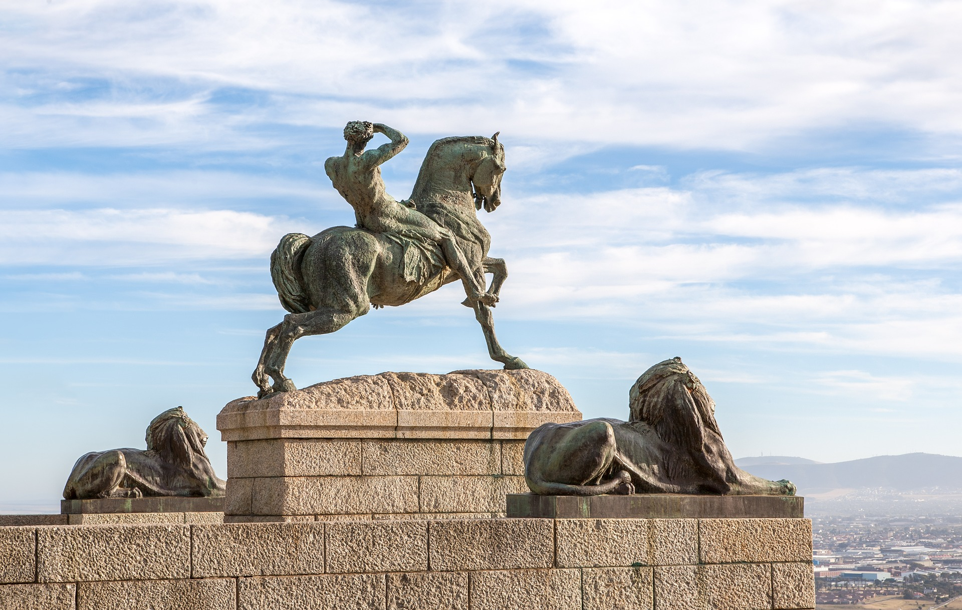
جنوب أفريقيـا:
نصب رودس التذكاري
© ICTJ 2018
Notes:
الصورة: نصب رودس التذكاري في جنوب أفريقيا تكريمًا لسيسيل جون رودس، رجل أعمال غنيّ وسياسي (jeanvdmeulen/Pixabay)

Slide 11
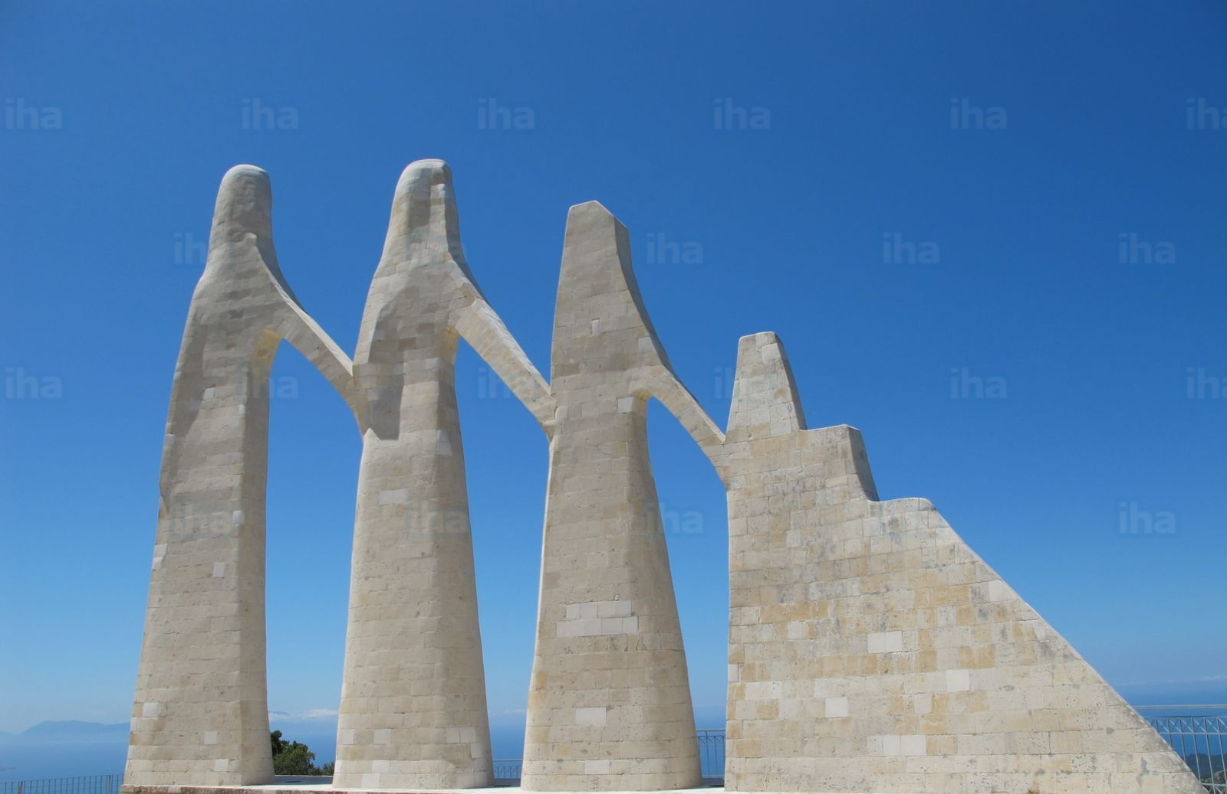
اليونان:
نســاءُ كاســوب ونصب زالونغو (Zalongo)
© ICTJ 2018
Notes:
الصورة: نصب زالونغو في اليونان صمّمه جورج زونغولوبولوس (IHA.com)

Slide 12
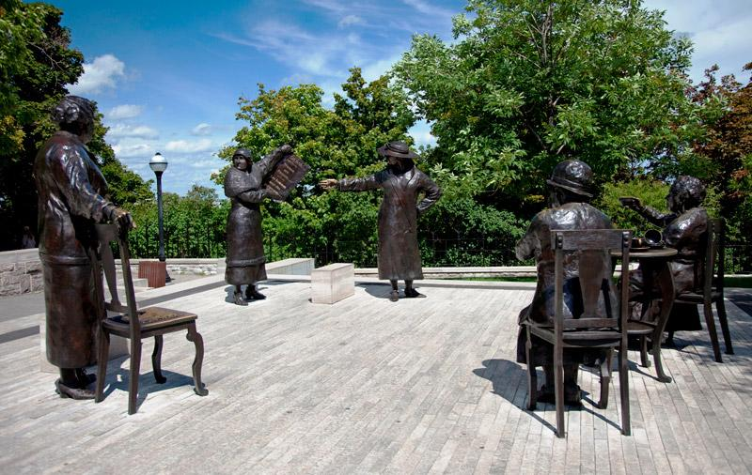
النســـاءُ أشخاص!
© ICTJ 2018
Notes:
الصورة: النساءُ أشخاص، نصب تذكاري في أوتاوا (© جميع الحقوق محفوظة - تُنشـر بموافقة وزارة التراث الكنديّة، 2018)

Slide 13
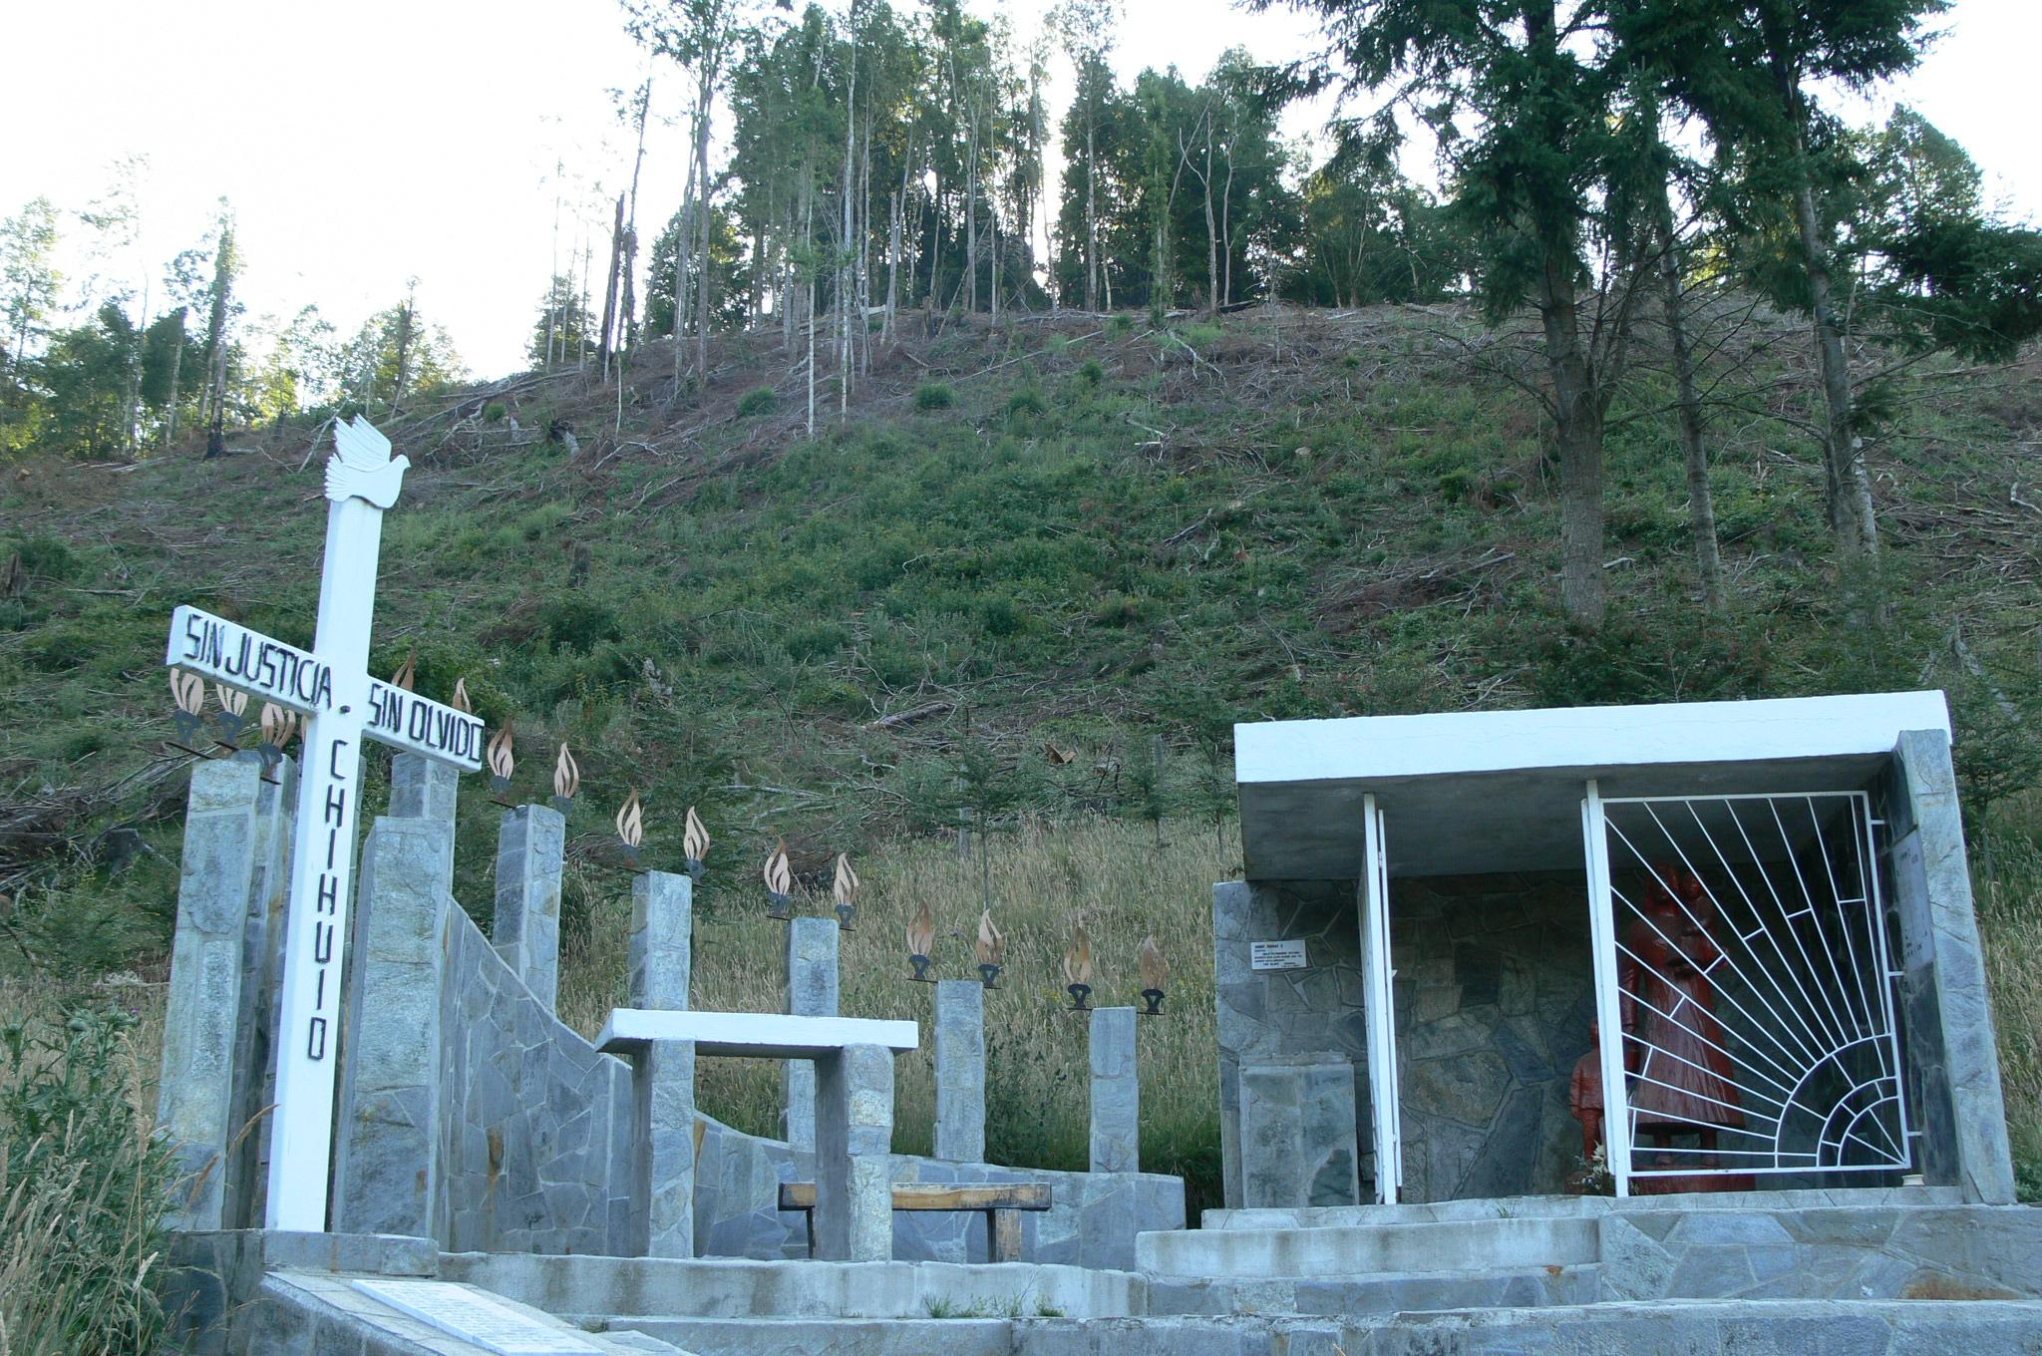
نصب تذكاري لضحايا تشيهويو
(Chihuio)
© ICTJ 2018
Notes:
الصورة: نصب تذكاري لضحايا تشيهيو (متحف الذاكرة وحقوق الإنسان/ويكيميديا كومونز)

Slide 14
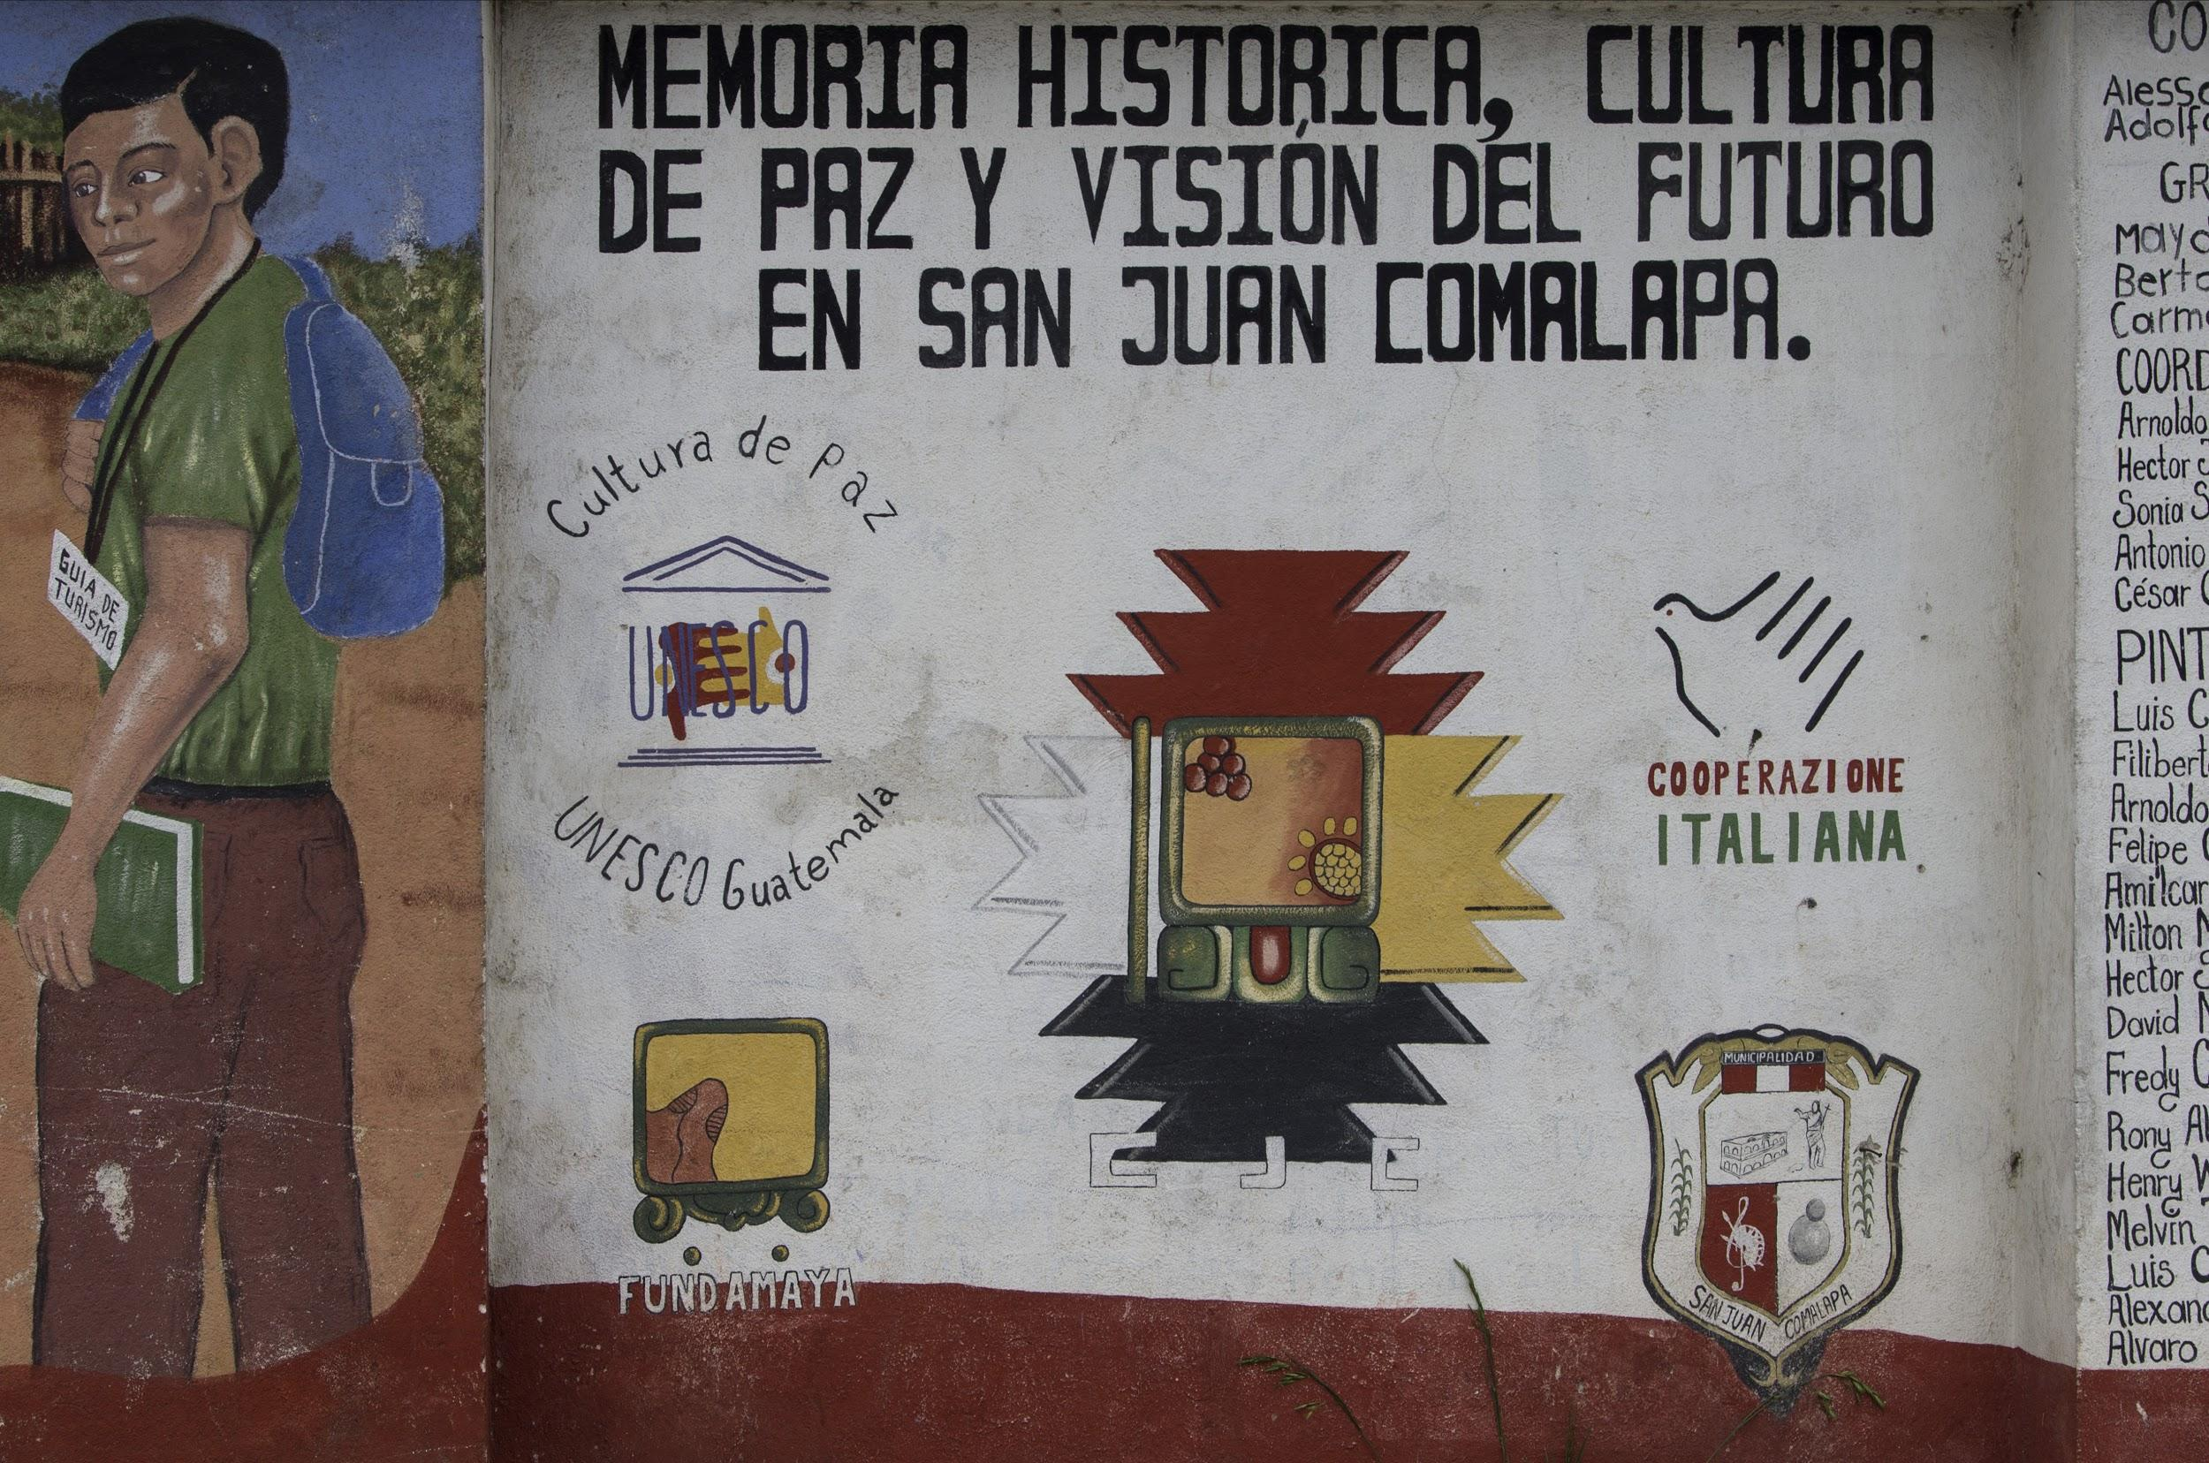
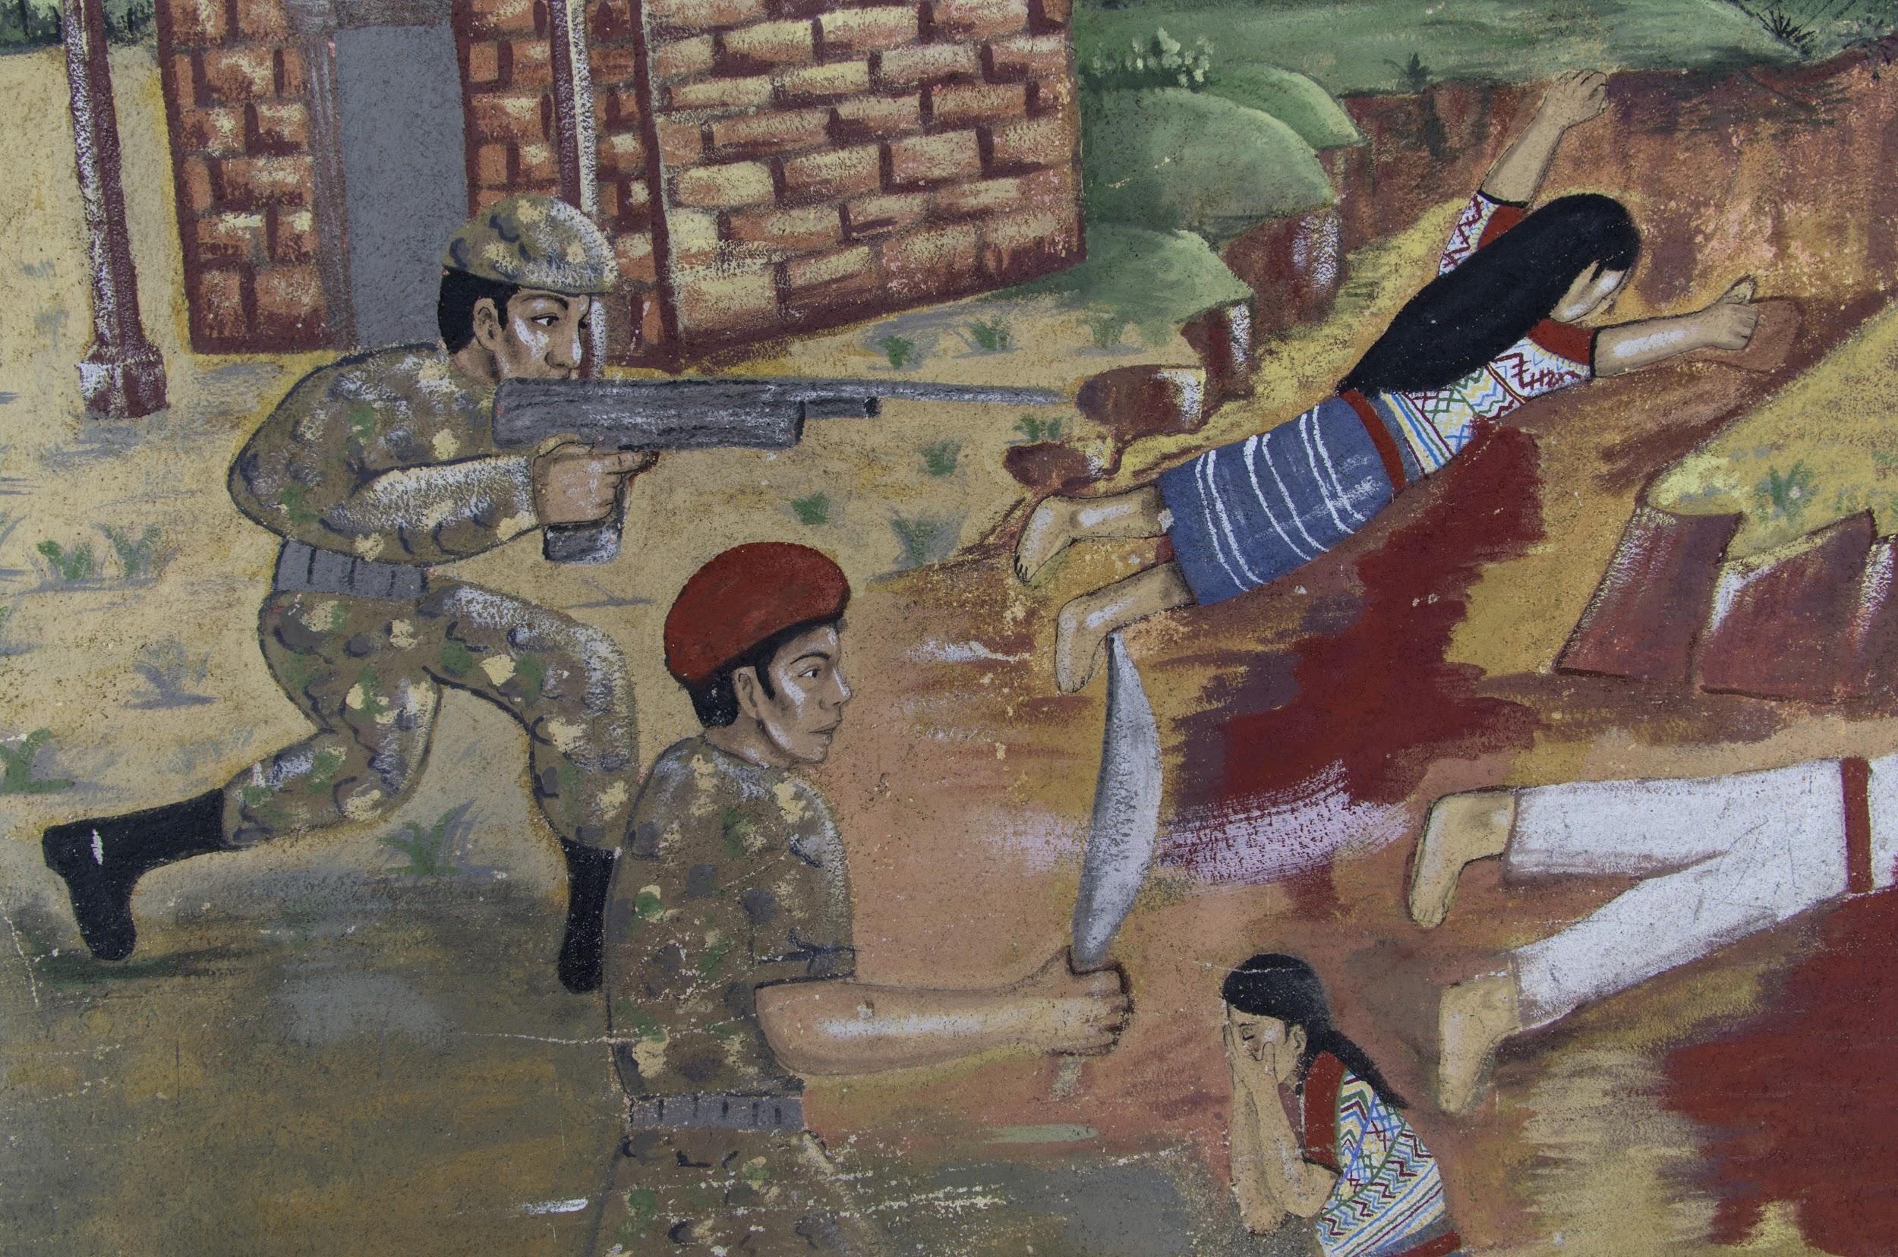
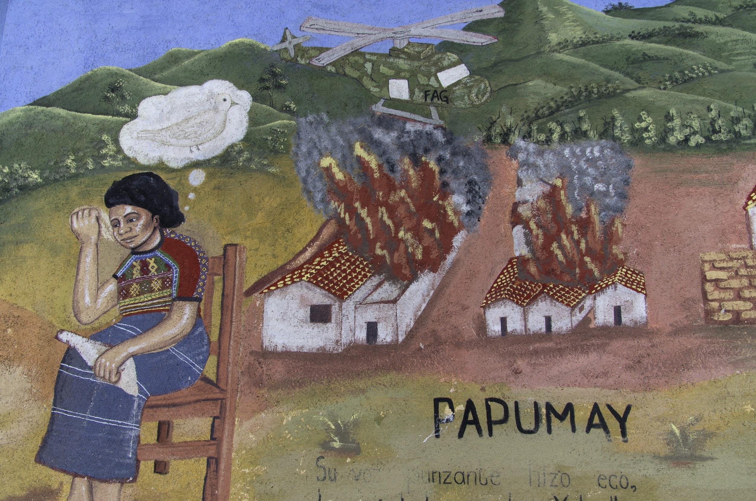
جداريّة سان خوان كومالابا حول العنف في الثمانينات
© ICTJ 2018
Notes:
الصورة: جداريّة طويلة في سان خوان كومالابا، غواتيمالا حول العنف في الثمانينات (José Mata/fotografia por José Mata)

Slide 15
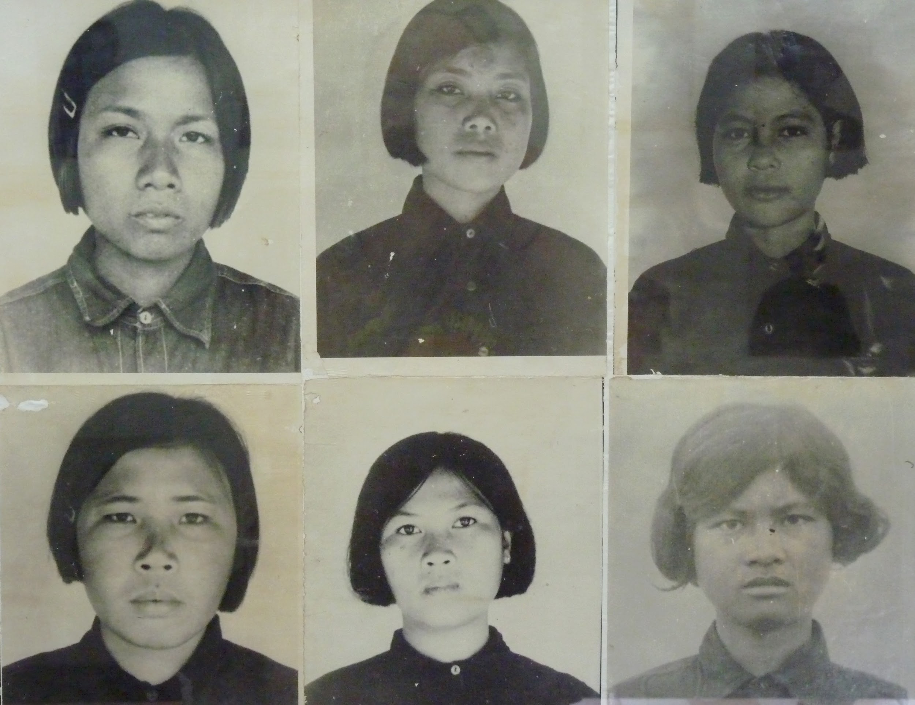
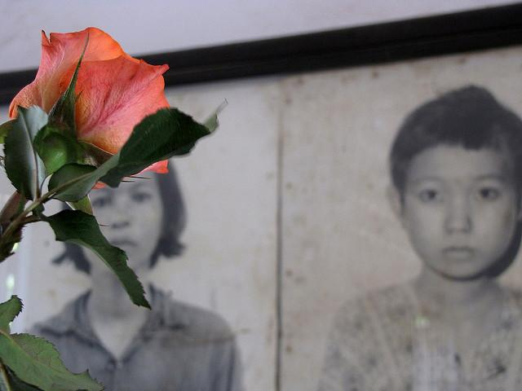
متحف الإبادة الجماعيّة في توول سلينغ
© ICTJ 2018
Notes:
الصورة (من اليسار إلى اليمين): متحف الإبادة الجماعيّة في توول سلينغ – كامبوديا (Wikimedia Commons)؛ أحدهم تَرَكَ وردةً على صورة امرأتين في متحف الإبادة الجماعيّة في توول سلينغ (Catherine Murray/Flickr)

Slide 16
5. ما أهمية تخليد الذكرى للنسـاء والفتيــات؟
قد ينقل النصب التذكاري روايات قائمة على نوع الجنس، تُلغي الصفة السياسية للدور الذي تؤديه المرأة أثناء النزاع وعند مقاومة الاضطهاد، وتقلّل من طبيعة وشدّة الجرائم المرتكبة ضدّ المرأة والأضرار التي لحقت بها.
إذا كانت جهود تخليد الذكرى تنطوي على قيمة هامّة لدى الضحايا النساء، فمن المهم إشراكهُنَّ في القرارات المتعلقة بالأشخاص الذين ستُحيا ذكراهم وكيفية إحياء هذه الذكرى.
© ICTJ 2018

Slide 17
عندما تشارك المرأة بفعالية في جهود تخليد الذكرى، تستطيع النساء والفتيات القيام بما يلي:
● مساعدة النساء الأخريات وعائلاتهن في تقدير الفظائع التي ارتُكِبَت في الماضي؛
● المشاركة في تحديد كيفية تذكُّر الماضي؛
● زيادة الوعي بشأن انتهاكات حقوق الإنسان المُرتَكَبة ضدَّ النساء والفتيات في الماضي وتلك التي لا تزال مستمرة حتى اليوم؛
● تشجيع المجتمع على إدراك الطبيعة السياسية لحياة المرأة والأدوار المعقّدة التي تؤديها في أوقات الانتقال من الصراع أو الحكم الاستبدادي؛
● توفير نقطة محورية يُمكنُ للضحايا وعائلاتهم والمناصرين من خلالها التجمُّع عند المطالبة بالإقرار والتعويض عن الانتهاكات التي وقعت؛
● التثقيف وتشجيع الحوار حول التمييز بين الجنسين والتسلسل الهرمي الذي يمنع المساواة بين المجموعات، بما في ذلك للنساء.
© ICTJ 2018

Slide 18
التأثيــر التحويلي المُحتَمَل
يُمكِن أن تكون النصب التذكاريّة بمثابة "نقطة انطلاق لتقدير حقوق الإنسان على مستوى المجتمع ككل. كما يمكن لهذه النصب أن تُضيف منظوراً جديداً لقصص من جانب واحد أو غير المكتملة عن الماضي ... وسيؤدّي النصب التذكاري الناجح إلى إثارة نقاش مفيد حول الانتهاكات من دون إطالة أمد النزاع."
© ICTJ 2018

Slide 19
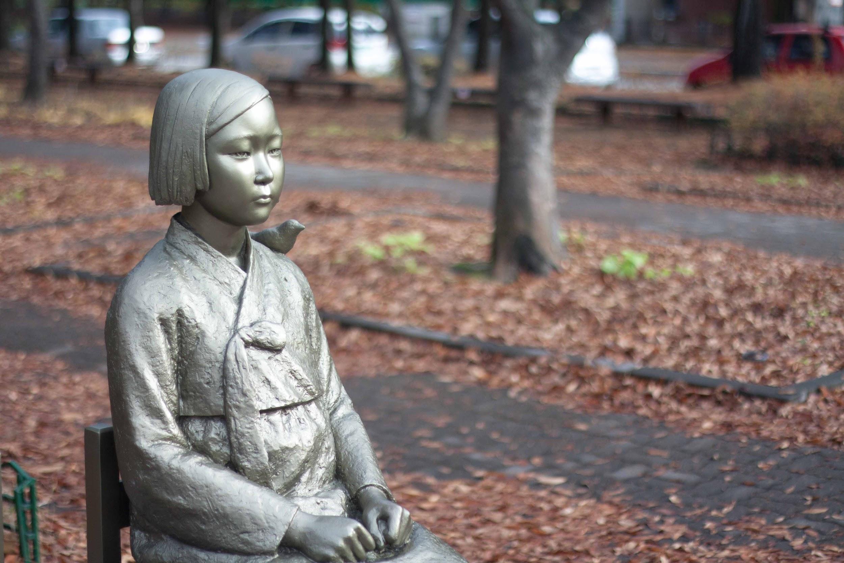
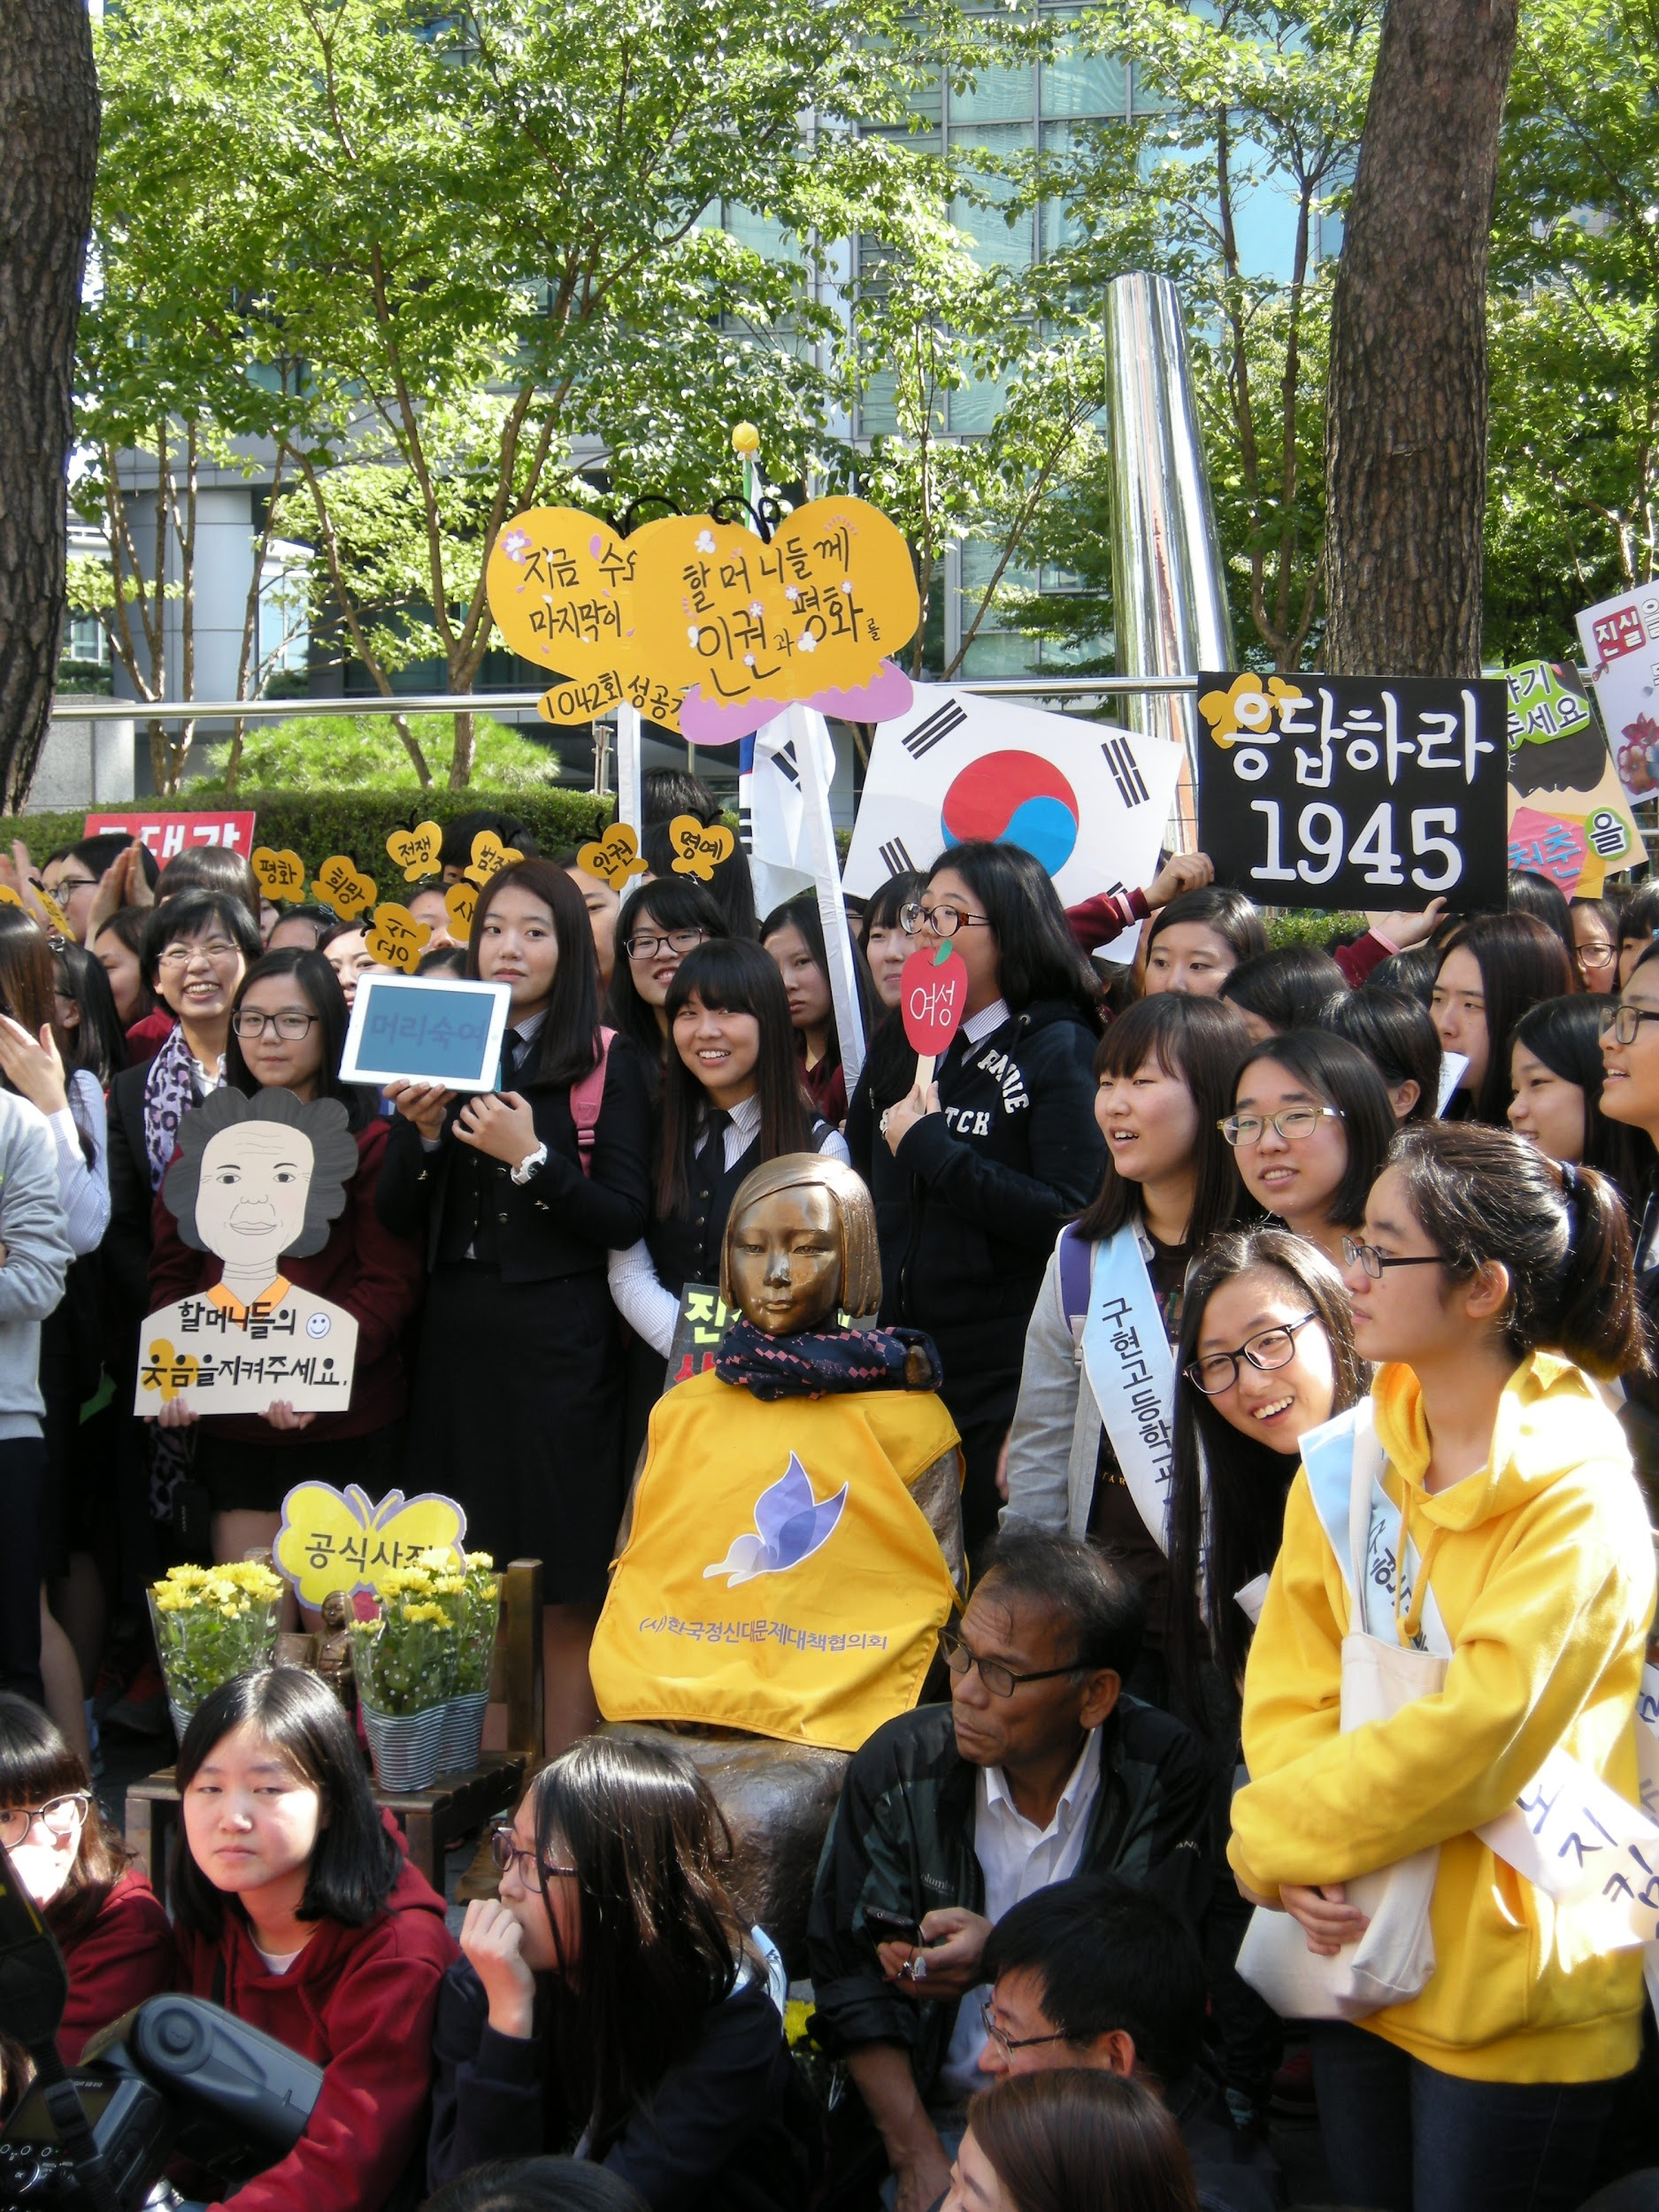
تمثــال الســلام
(في سونييوسان)
© ICTJ 2018
Notes:
الصور (من اليسار إلى اليمين): تمثال السلام في كوريا الجنوبيّة (YunHo Lee/Wikipedia Commons);
نســاء يتظاهرْن حول مسألة "نســاء المتعة" عند تمثال السلام في كوريا الجنوبيّة في عام 2012 (Pudmaker/Korean Wikimedia)

Slide 20
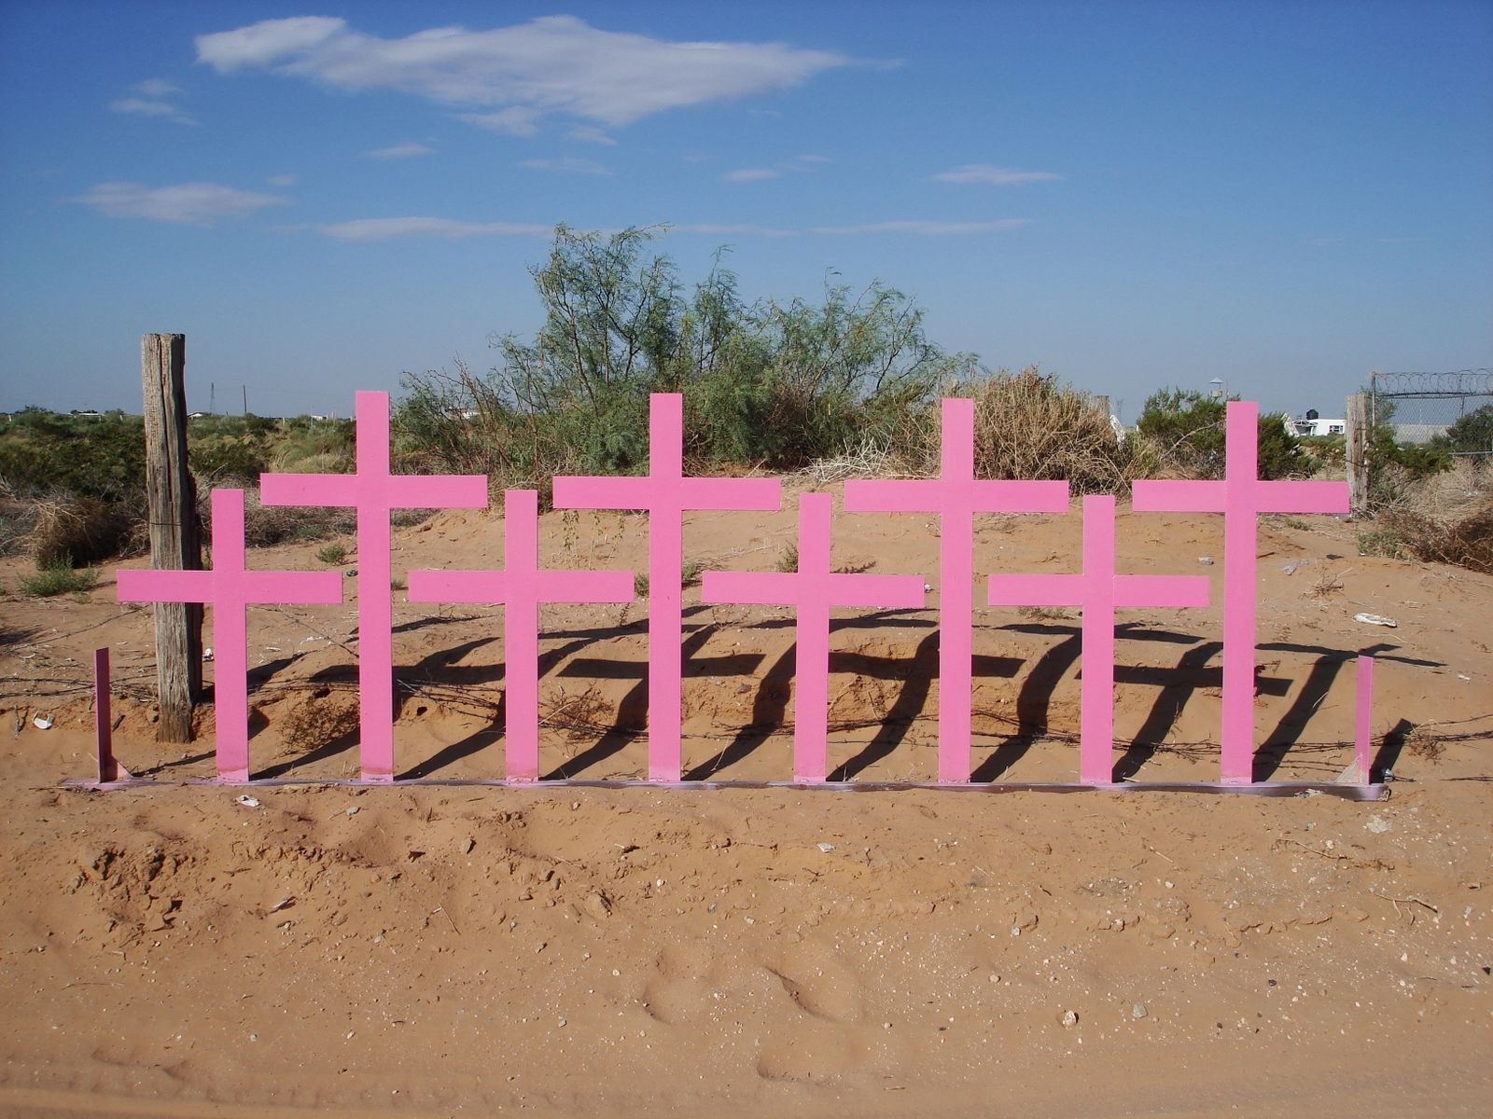
© ICTJ 2018
Notes:
الصورة: ثمانية صلبان باللون الزهري حيثُ وُجِدت ثماني نســاء مقتولات في سيوداد خواريز في المكسيك (Iose/Wikimedia Commons)

Slide 21
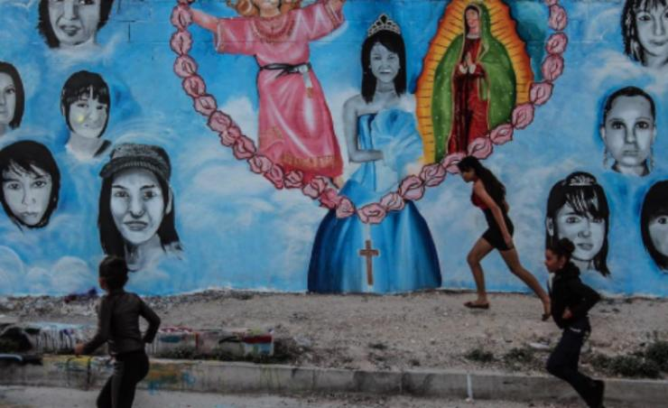
جداريّة تكرِّم النساء المفقودات في سيوداد خواريز، المكسيك
© ICTJ 2018
Notes:
الصورة: جداريّة في سيوداد خواريز بعنوان "نحارب حتى نجدهُنِّ" (Alice Driver @driverwrites)/Instagram)

Slide 22
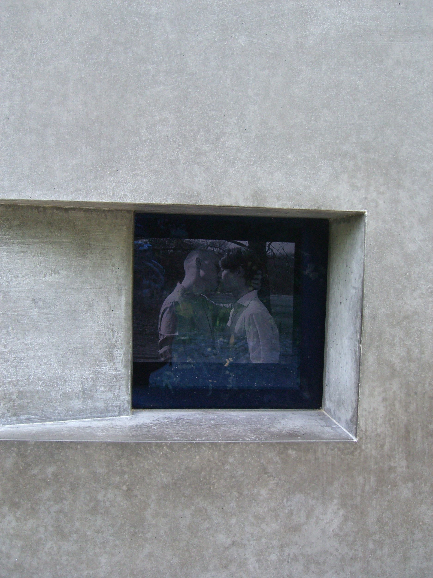
نصب تذكاري للمثليّين المضطهدين في ظلّ النظام الاشتراكي الوطني
© ICTJ 2018
Notes:
الصورة: ألمانيا، نصب تذكاري للمثليّين المضطهدين في ظلّ النظام الاشتراكي الوطني (Times/WIkipedia Commons)

Slide 23
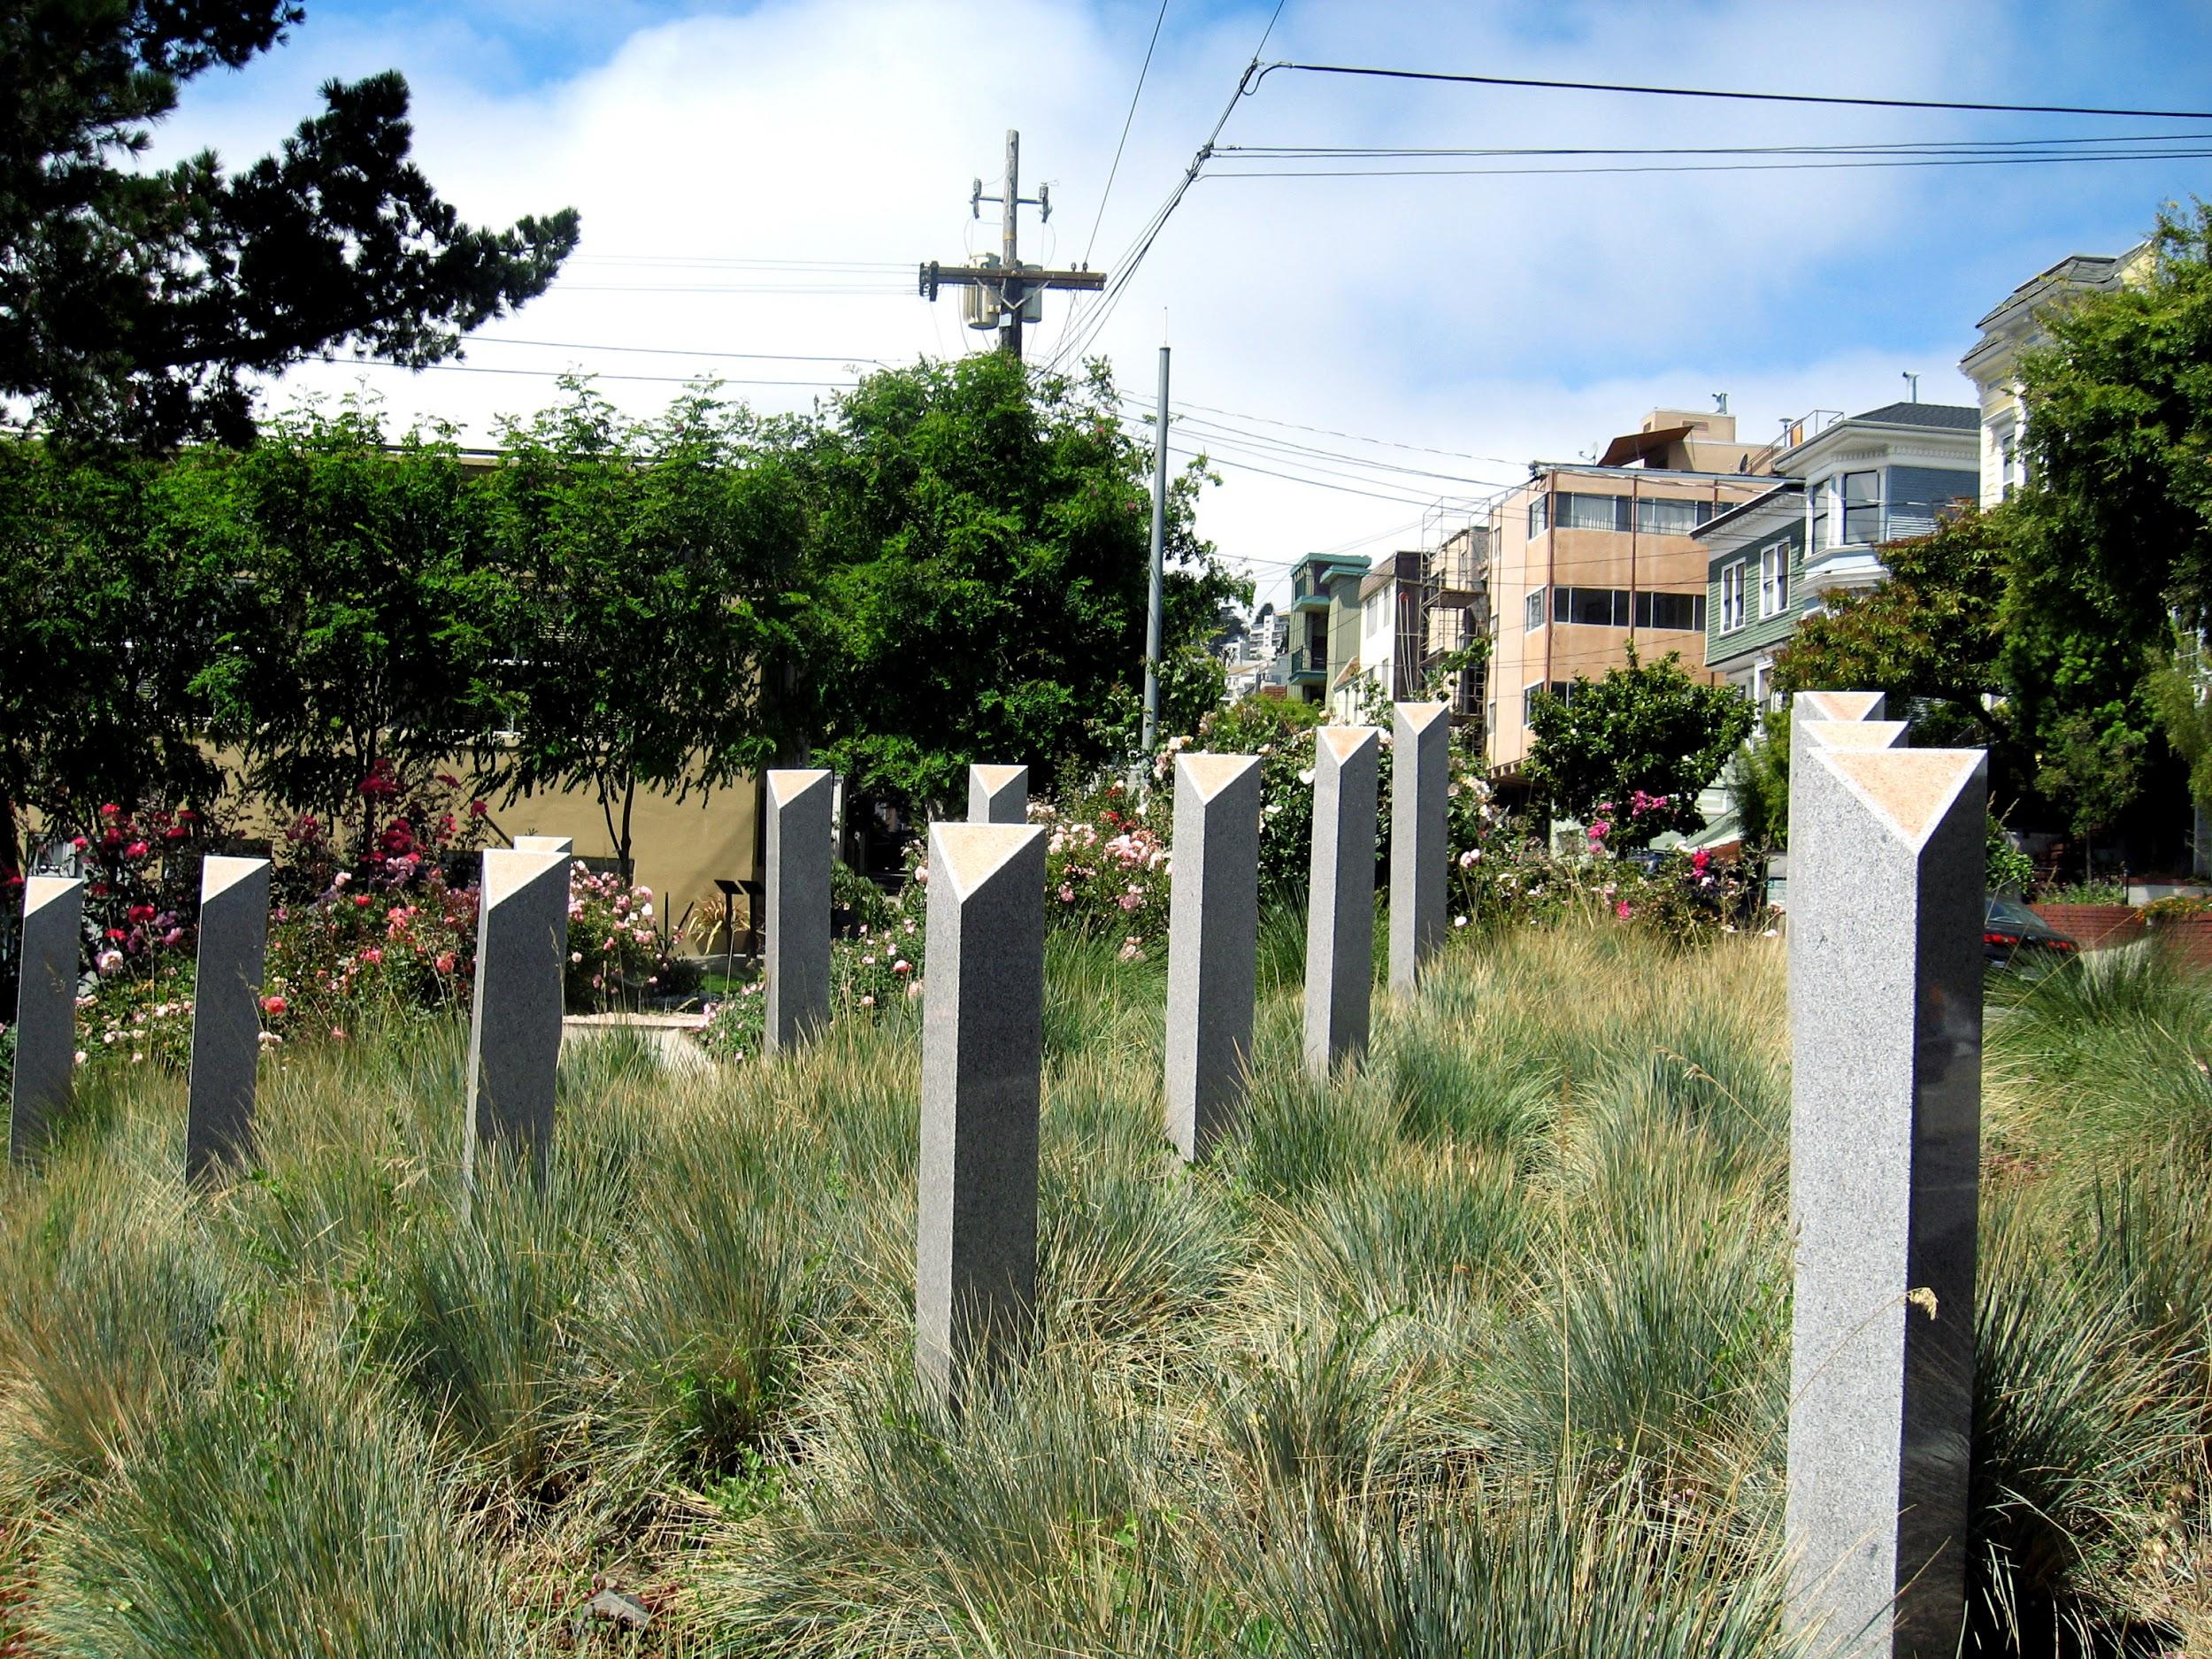
مثلثات زهريّة اللون
© ICTJ 2018
Notes:
الصورة: معرِض "المثلث الزهري" في الولايات المتّحدة (Reinhard Dietrich/Wikipedia Commons)

Slide 24
6. تخليد ذكرى تجارب النساء والفتيات
غالبًا ما تُصوَّر المرأة وكأنها ضحية غير ناشطة وغير مشاركة مع أنها اضطلعت بأدوار فاعلة وأثّرت على مجرى الأحداث أو ساهمت في ذلك. لاعبات فاعلات قُدْنَ الأحداث وساعدنَ في صياغتها. وغالباً ما يتم تمثيلهُا في المقام الأول في الأدوار المنزليّة التقليدية.
يُمكنُ لمشاريع إحياء الذكرى أن تلفت الانتباه إلى ما حدث للضحايا النساء في فترة الحكم الدكتاتوري أو الصراع، وكذلك العنف اليومي المرتكب ضد المرأة.
© ICTJ 2018

Slide 25
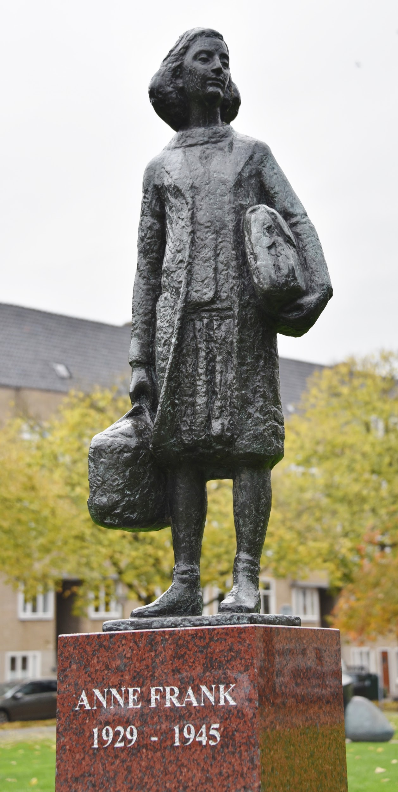
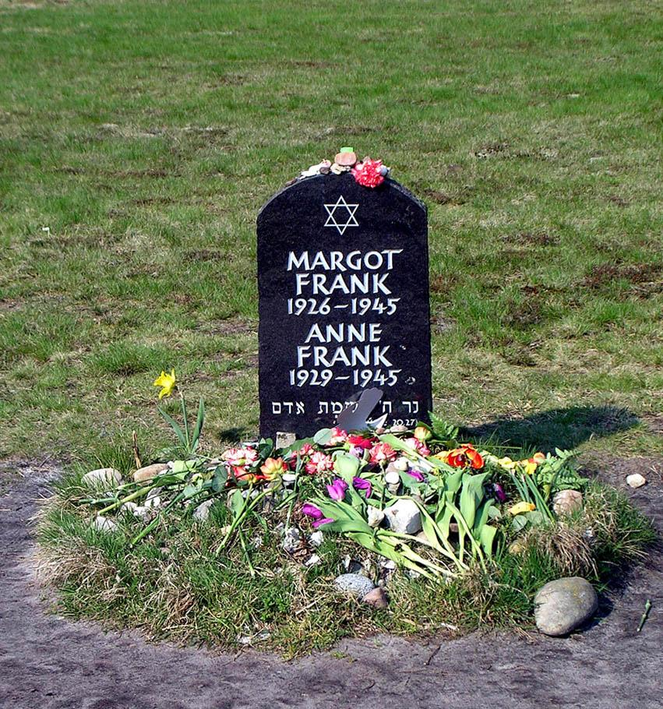
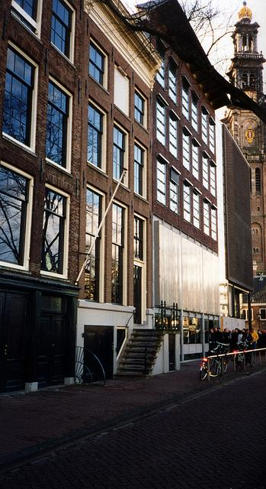
آن فرانك في هولندا وألمانيــا
© ICTJ 2018
Notes:
الصور (من اليسار إلى اليمين): تمثال آن فراك في ميرويديبلين، أمستردام (Christian Michelides), - مقبرة آن ومارغو فرانك التذكاريّة في بيرغن بيلسن (J. Tajchert/Wikimedia Commons), ، متحف آن فرانك في أمستردام (InSapphoWeTrust/Flickr)

Slide 26
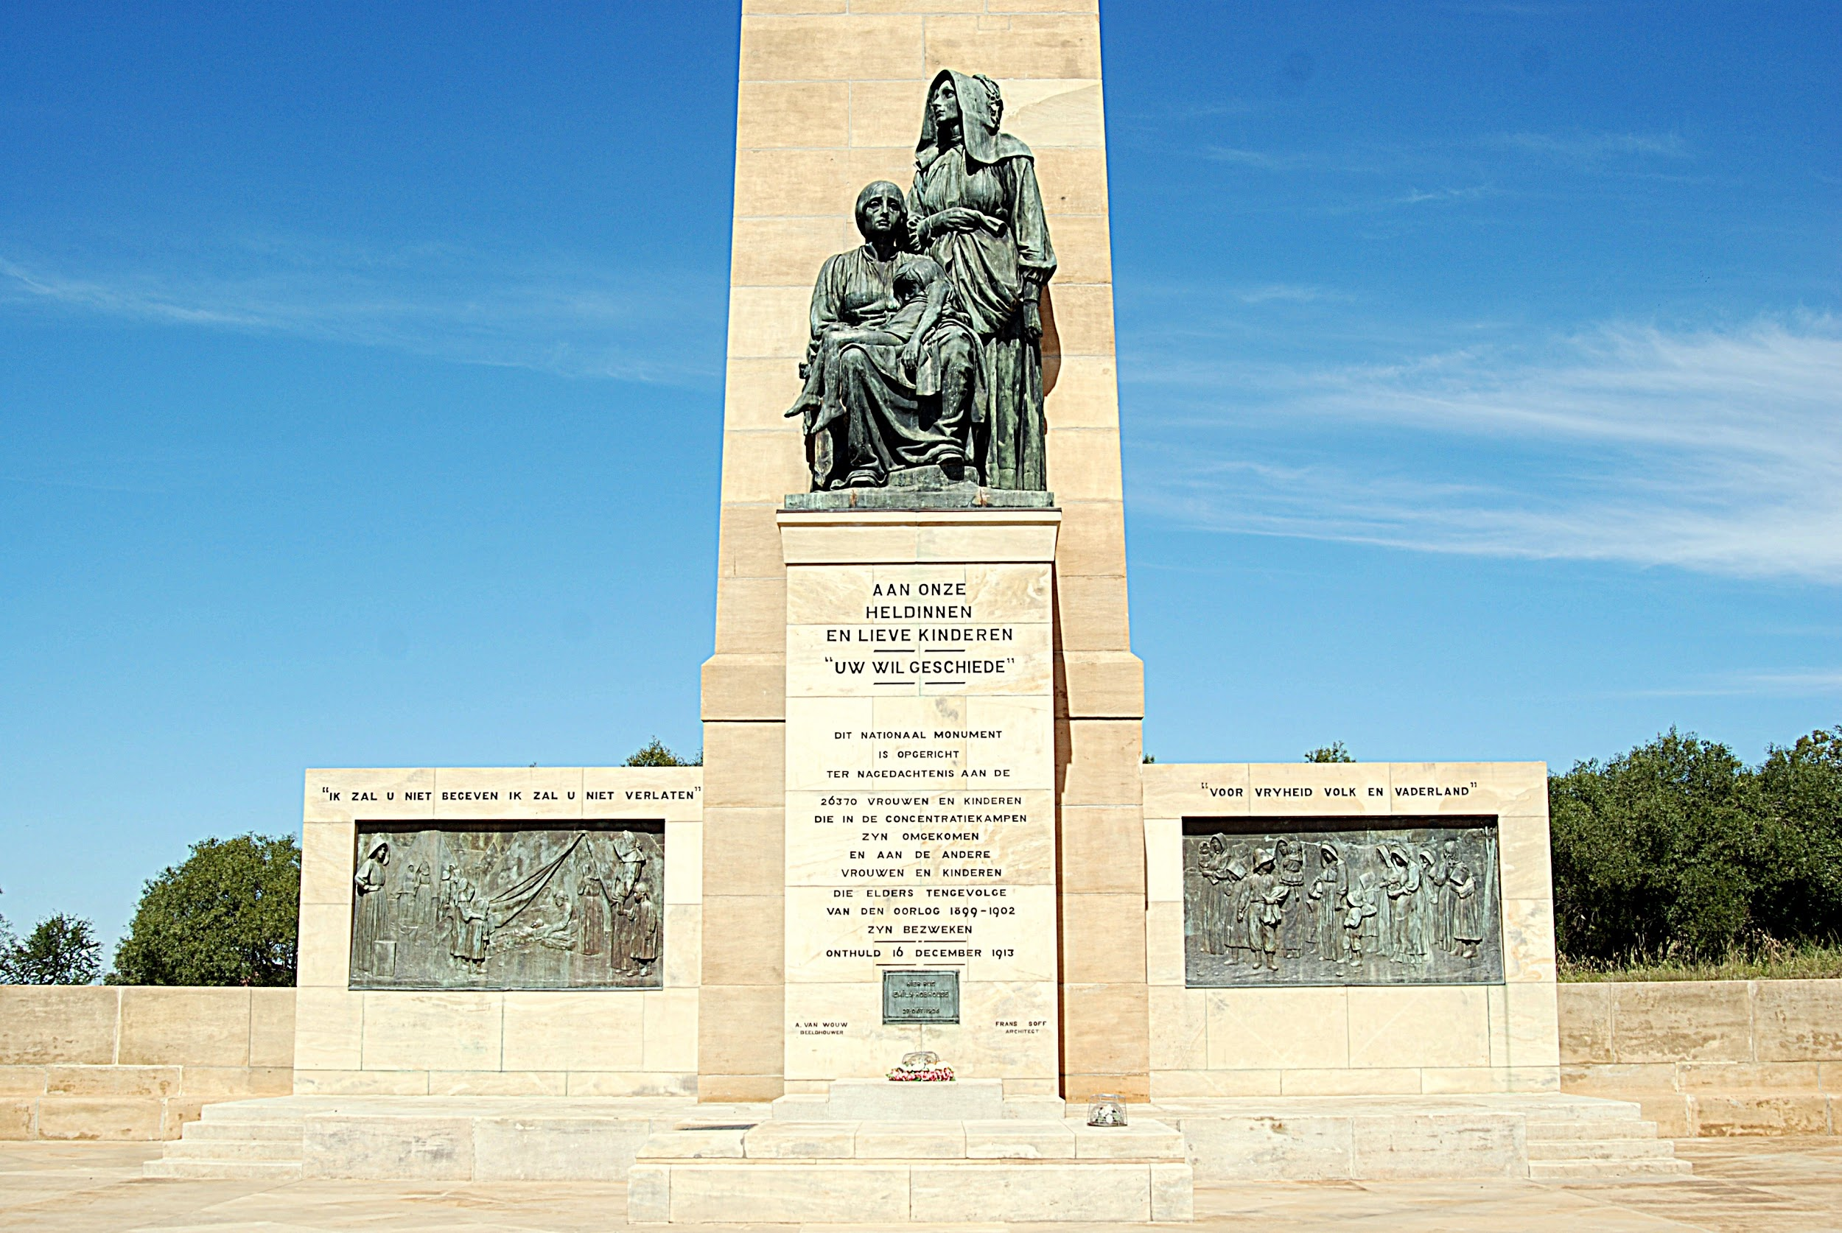
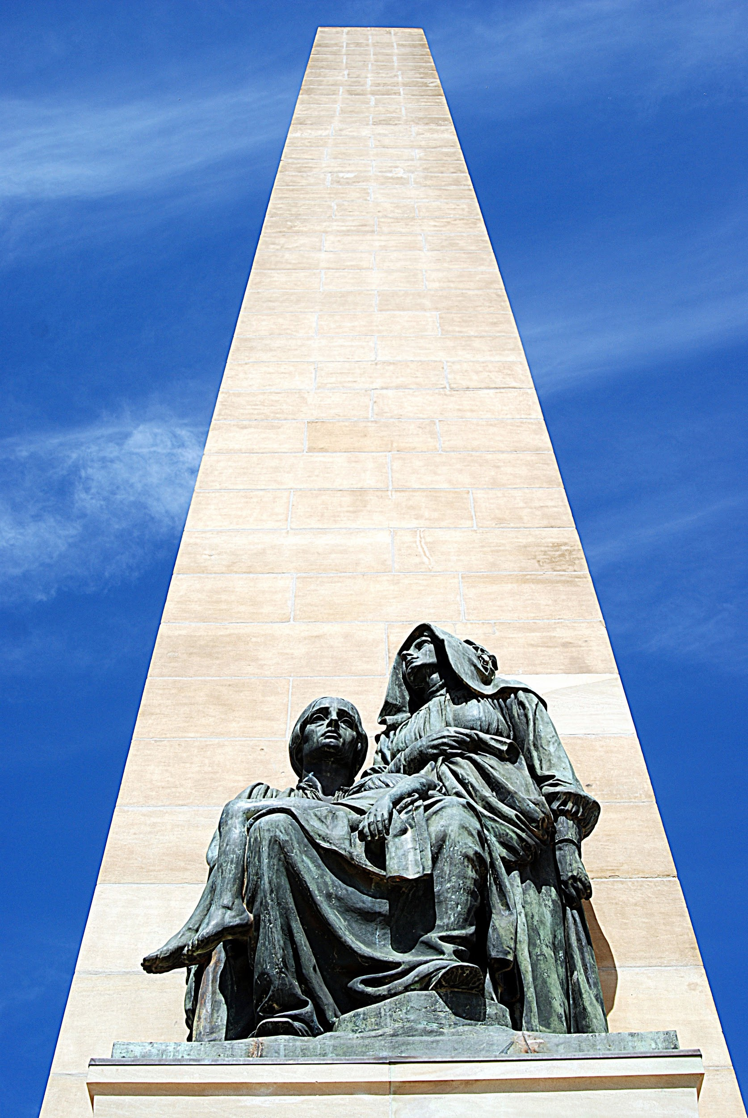
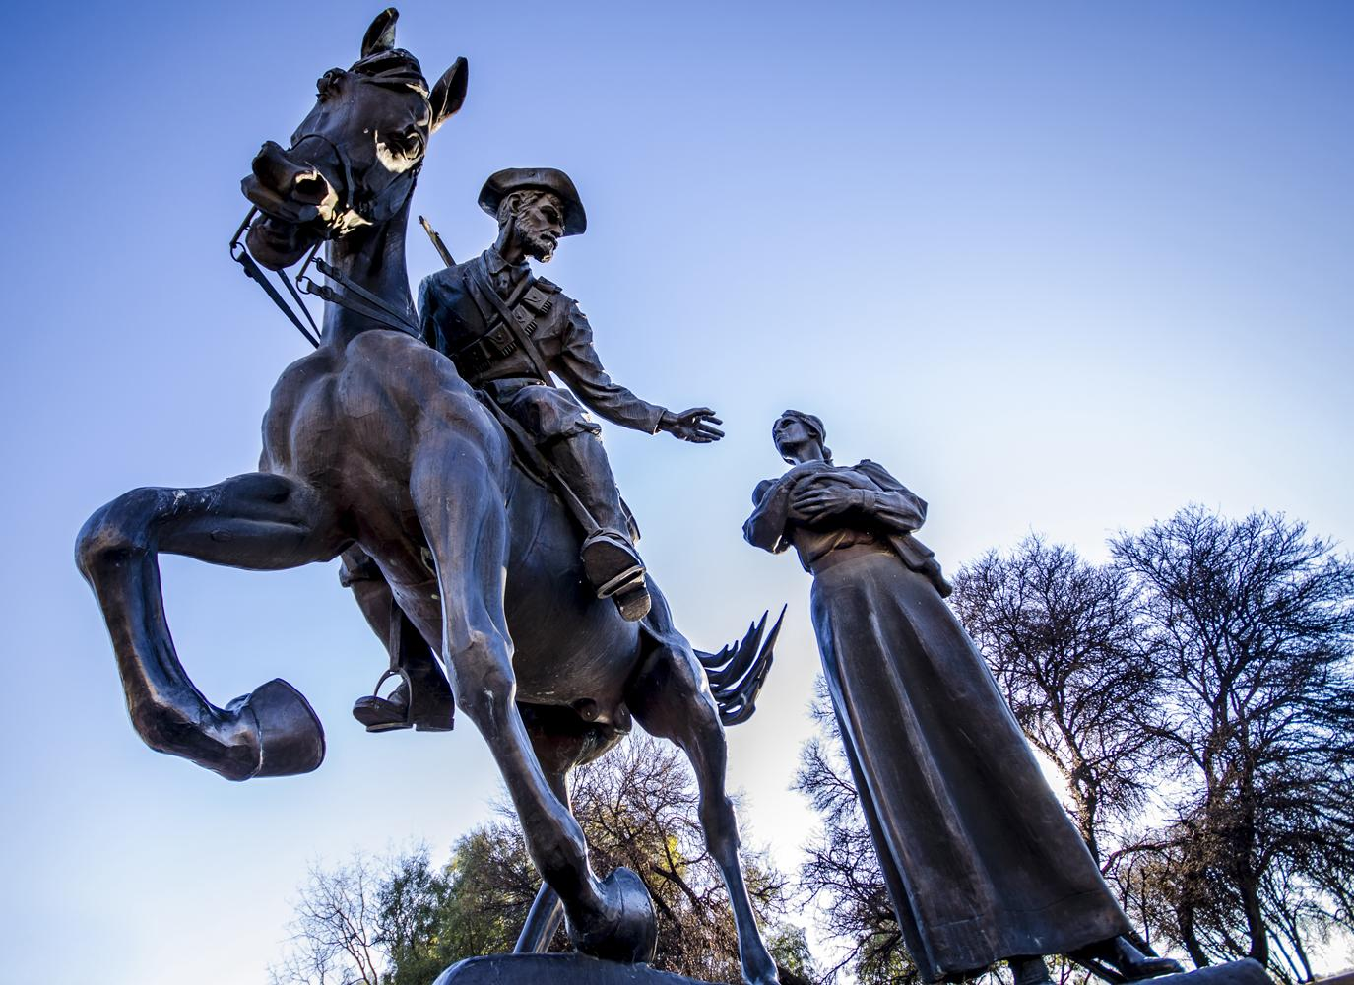
نصب المرأة الوطني في جنوب أفريقيا
في بلومفونتاين
© ICTJ 2018
Notes:
الصور (من اليسار إلى اليمين): نصب المرأة الوطني في بلومفونتاين، جنوب أفريقيا(Hendrik van der Berg/Wikimedia Commons); صورة قريبة للنصب (Hendrik van der Berg/Wikimedia Commons); تمثال "أفسكيد" عند مدخل نصب المرأة الوطني في جنوب أفريقيا (Carlviloria/Wikimedia Commons)

Slide 27
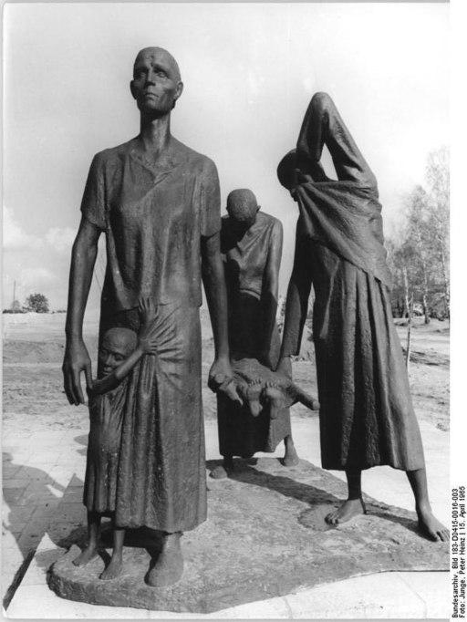
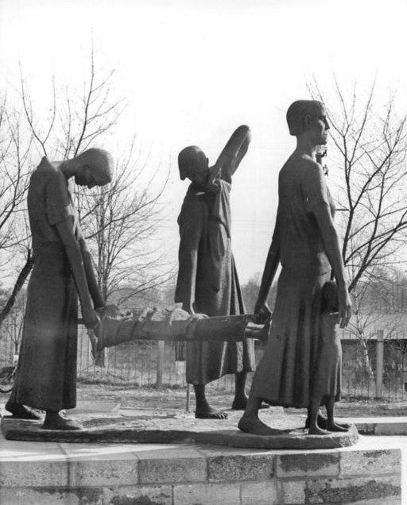
مجموعـة أمّهات(Muttergruppe)
© ICTJ 2018
Notes:
الصورة: تمثـال مجموعة أمهات على الطريق المؤدّي إلى معتقل رافينزبروك في ألمانيا (Both photos by Peter Heinz Junge/(left) Bundesarchiv, Bild 183-D0415-0016-003/CC-BY-SA 3.0 and (right) Bundesarchiv, Bild 183-D0415-0016-002/CC-BY-SA 3.0)

Slide 28
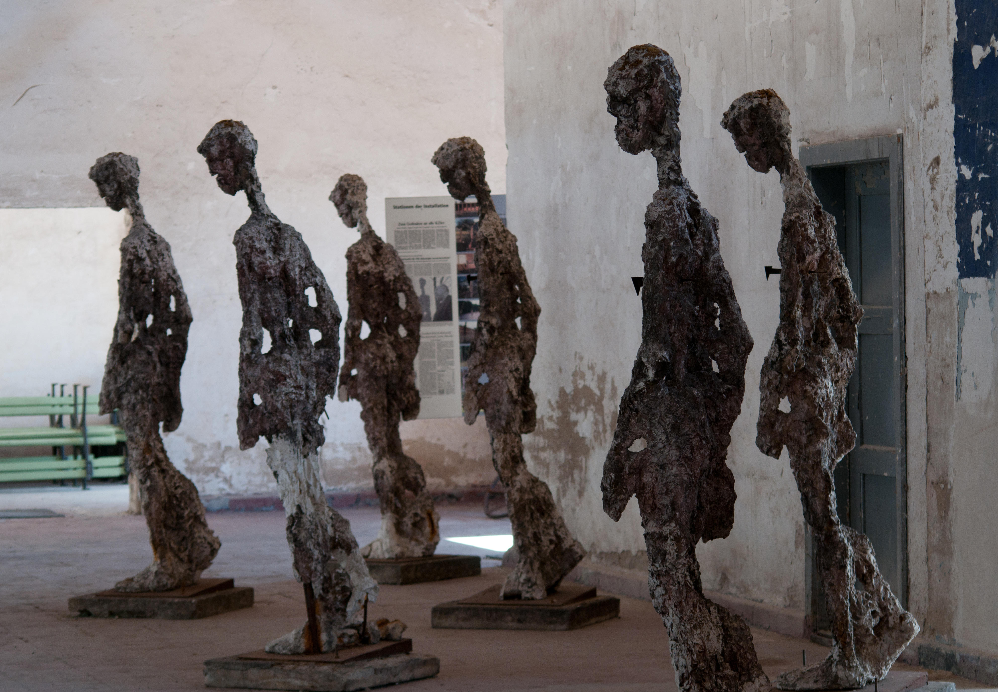
شخصــيات ضد النسيان
في معتقل رافينزبروك للنساء
© ICTJ 2018
Notes:
الصورة: نُصُب مؤثّر لضحايا نساء في معتقل رافينزبروك للنساء في ألمانيا النازية (Germany Images David Crossland/Alamy Stock Photo)

Slide 29
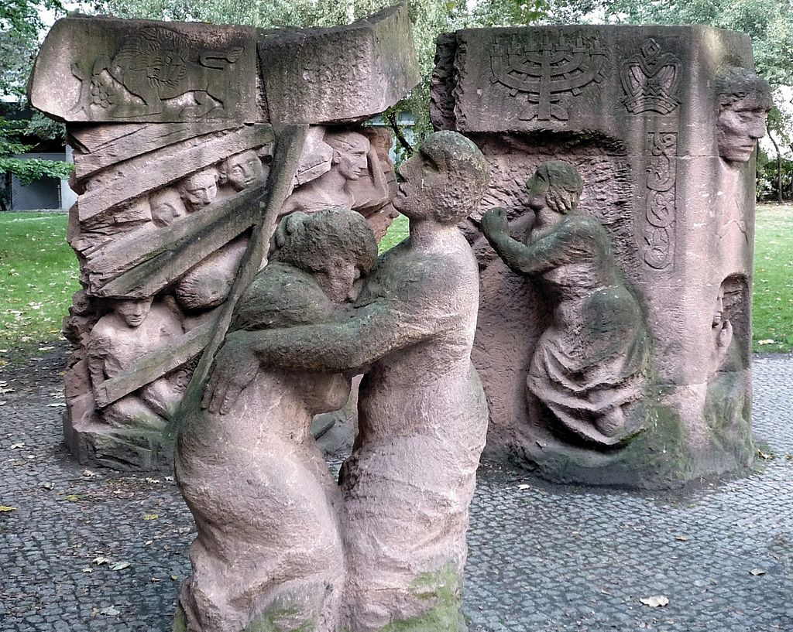
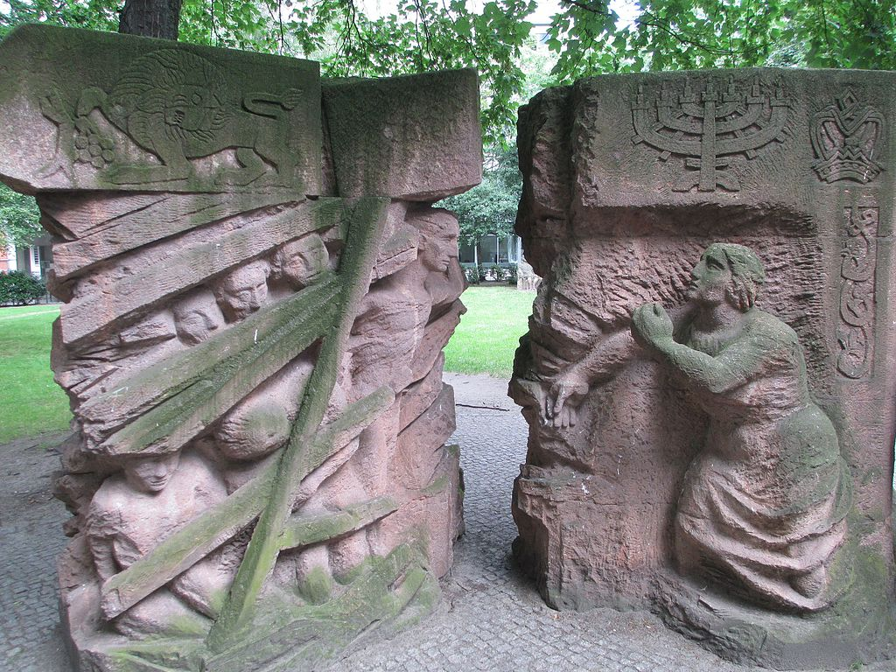
نُصب روزينشتراسّيه
© ICTJ 2018
Notes:
الصورة: نصب روزينشتراسّيه في برلين (من اليسار إلى اليمين) Manfred Brückels/Wikimedia Commons; Avishai Teicher (Avi1111)/Wikimedia Commons))

Slide 30
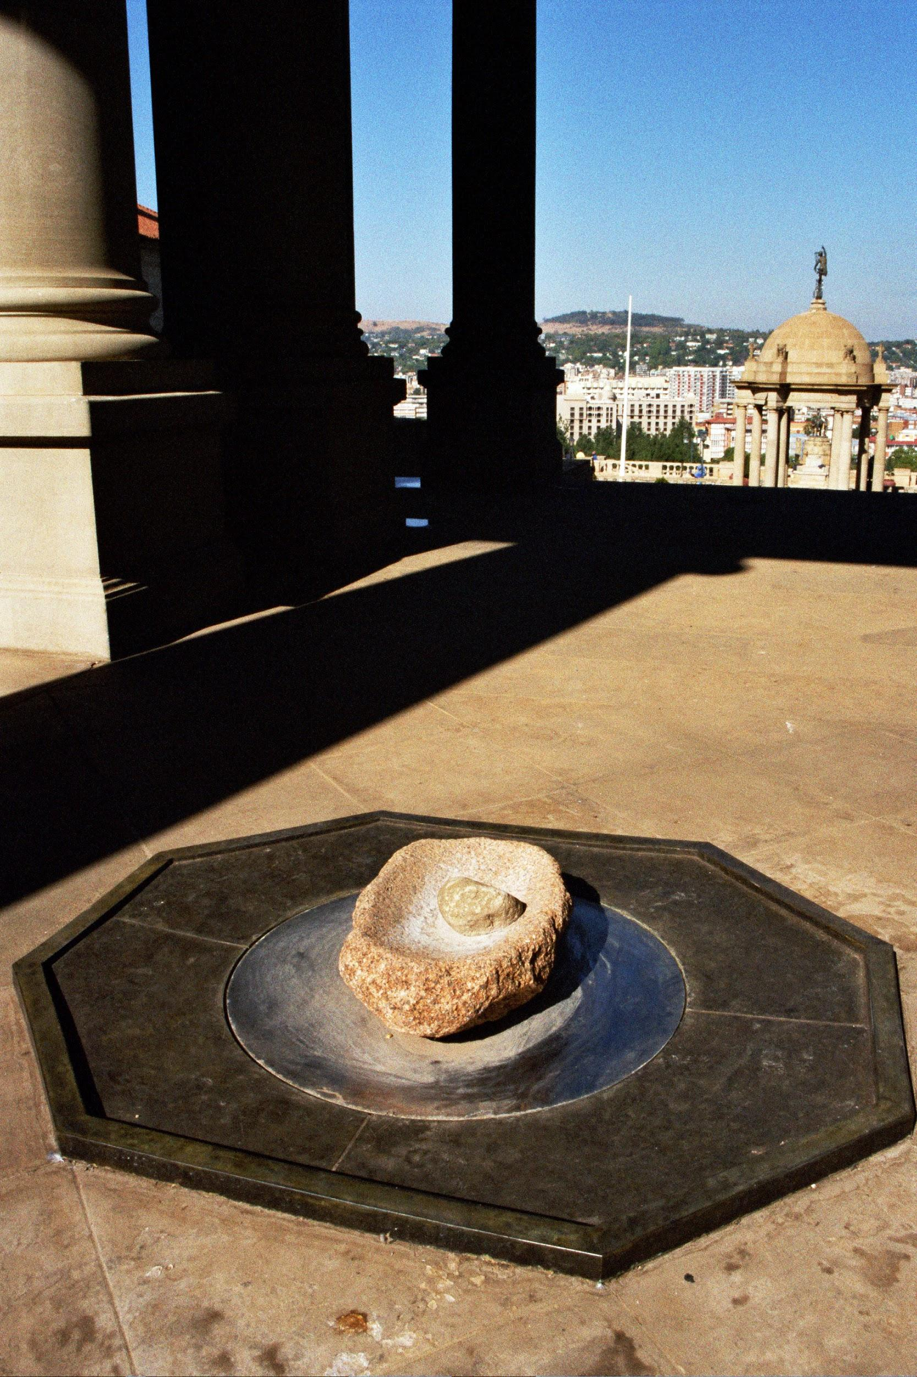
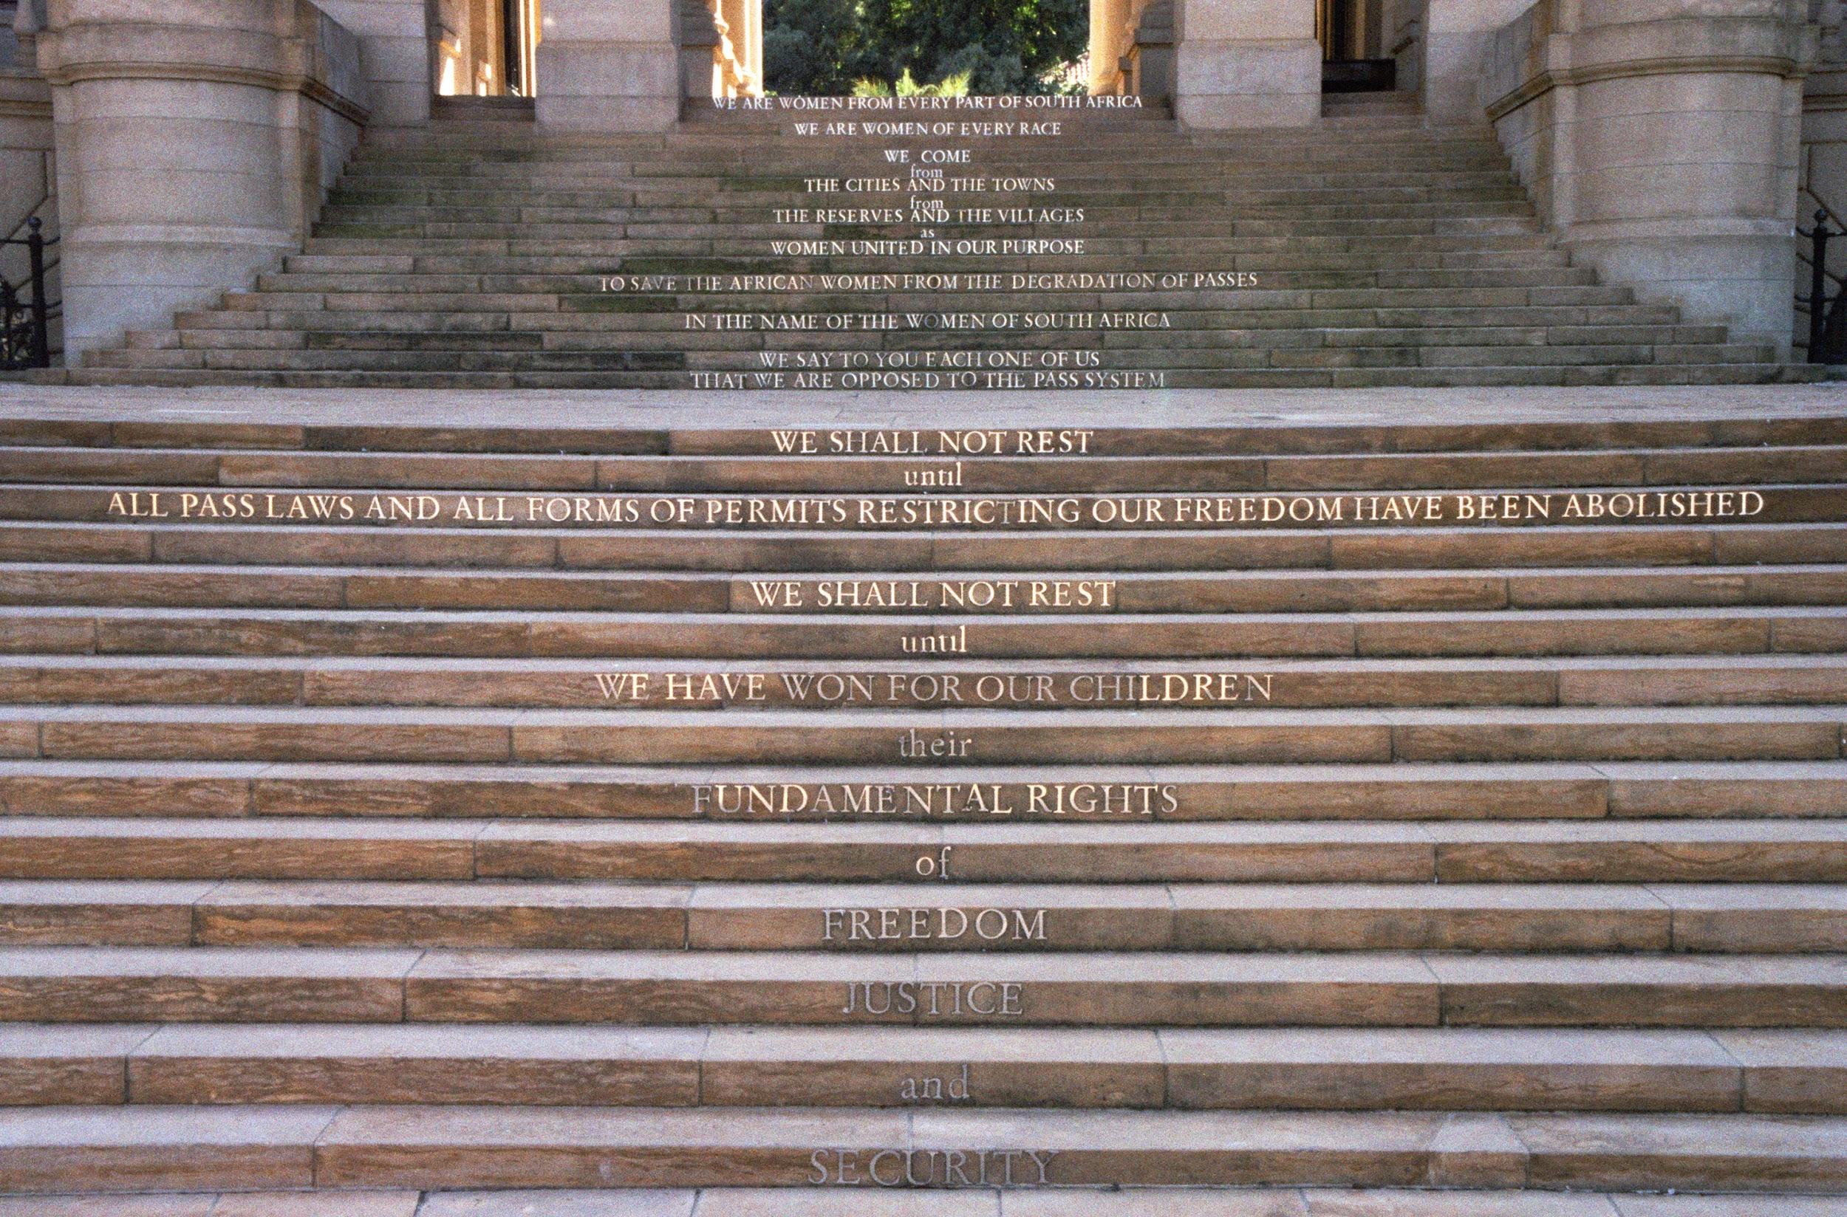
إضــرب المرأة، إضــرب الصخر
Notes:
الصورة: نصب من تصميم ويلما كروز، إضرب المرأة، إضرب الصخر، يجسّد النساء اللواتي إحتججنَ ضدّ "قوانين المرور" في جنوب أفريقيا (Adam J. Cruise)

Slide 31

تذكُّــر مسيرة النساء في عام 1956 في جنوب أفريقيا
© ICTJ 2018
Notes:
الصورة: مسيرة النساء في عام 1956 ضدّ "قانون المرور" الذي يُلزِمُهُنّ بحمل تصاريح المرور (K. Kendall/Flickr)

Slide 32
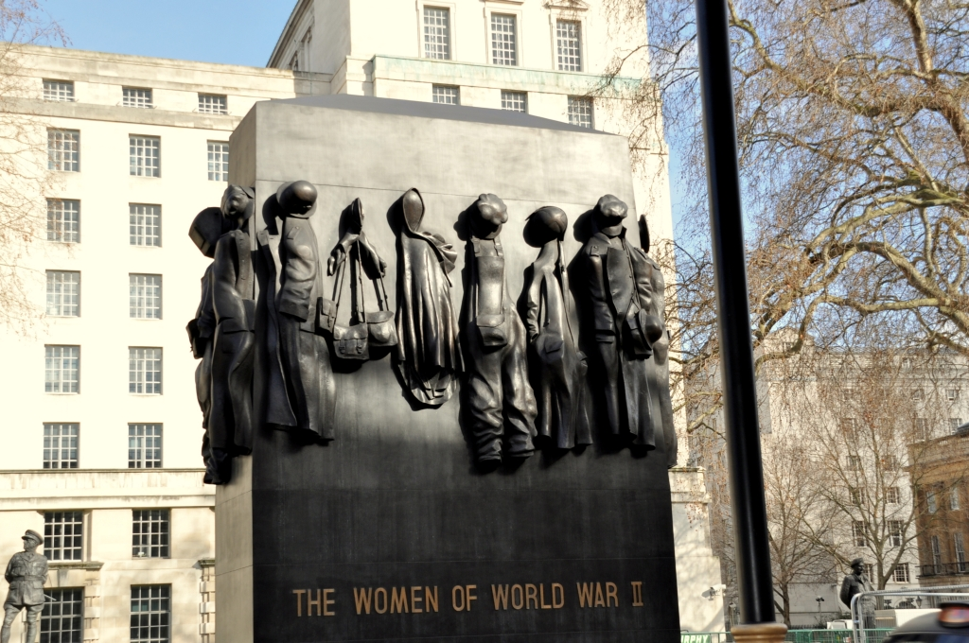
نصب تذكاري وطني لنساء الحرب العالميّة الثانية
© ICTJ 2018
Notes:
الصورة: المملكة المتّحدة/ النصب التذكاري الوطني لنساء الحرب العالميّة الثانية (Eluveitie/Wikipedia Commons)

Slide 33
7. النصب التذكاريّة: البحث عن الحقيقة، وقول الحقيقة، ونوع الجنس
تُعتَبَرُ النصب التذكاريّة جزءًا لا يتجزأ من البحث عن الحقيقة وقول الحقيقة. وغالباً ما توصى لجان الحقيقة بإقامتها وتوجّه إنشاءها.
لجنة الاستقبال والحقيقة والمصالحة (CAVR) في تيمور الشرقية
لجنة الحقيقة والمصالحة في سيراليون
اللجنة الوطنية للحقيقة والمصالحة في شيلي
ومع ذلك، يمكن إنشاء نصب تذكارية في غياب لجان الحقيقة، بمبادرة من المجتمع المدني في أغلب الأحيان، وأحياناً بعد فترة طويلة من انتهاء الصراع أو الحكم القمعي أو العنف.
© ICTJ 2018

Slide 34
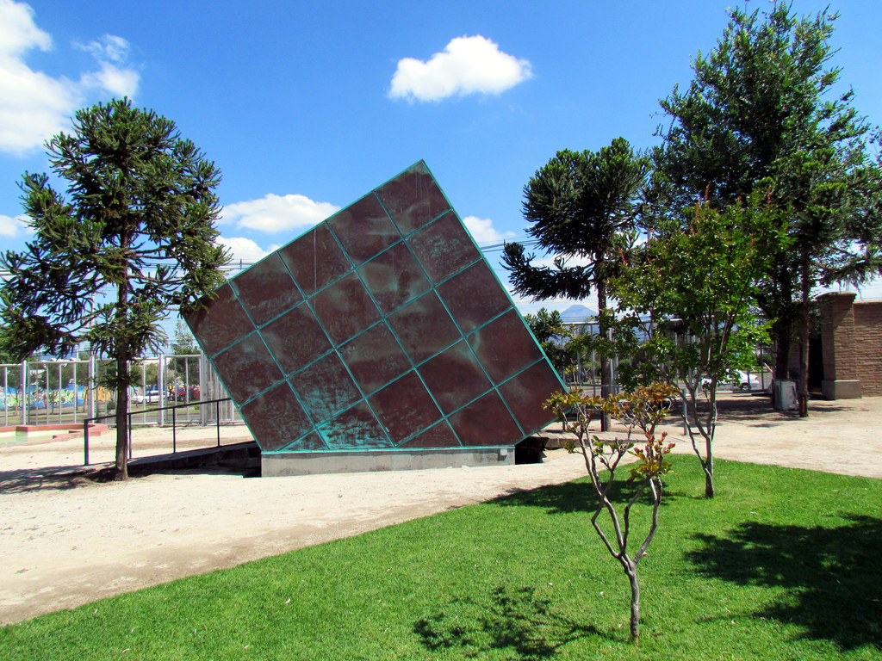
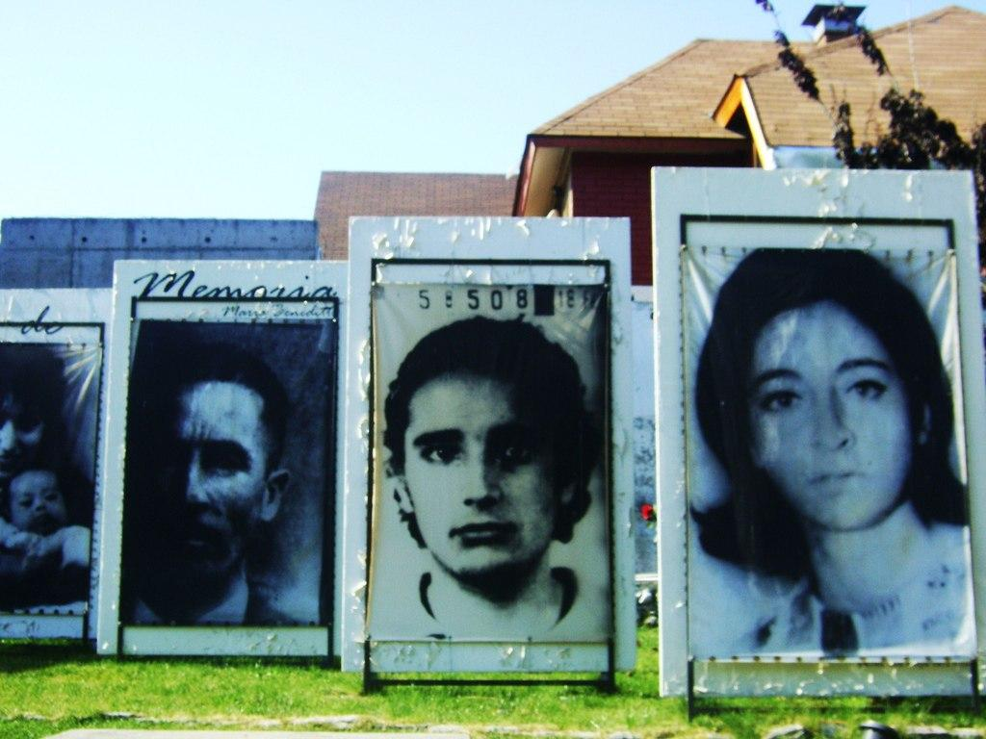
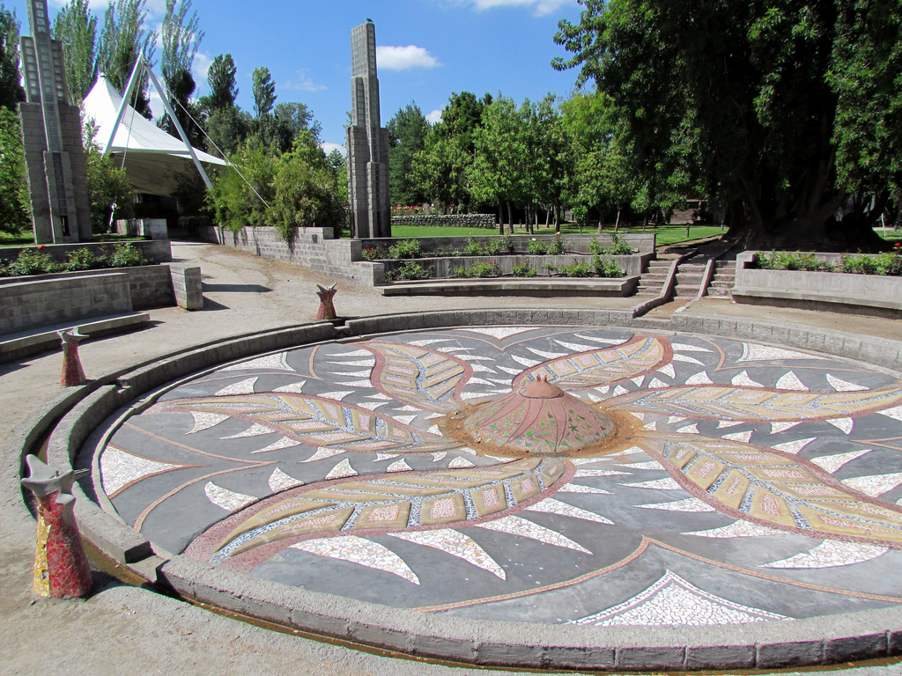
شيلي: تخليد الذكرى بمثابة تعويضات رمزية
منتزه السلام في فيلا غريمالدي
في سانتياغو - شيلي
Notes:
الصورة: منتزه السلام في فيلا غاريمالدي في سانتياغو، شيلي (من اليسار إلى اليمين: (Razi Sol (Marysol*)/Flickr; David Berkowitz/Flickr; David Berkowitz/Flickr)

Slide 35
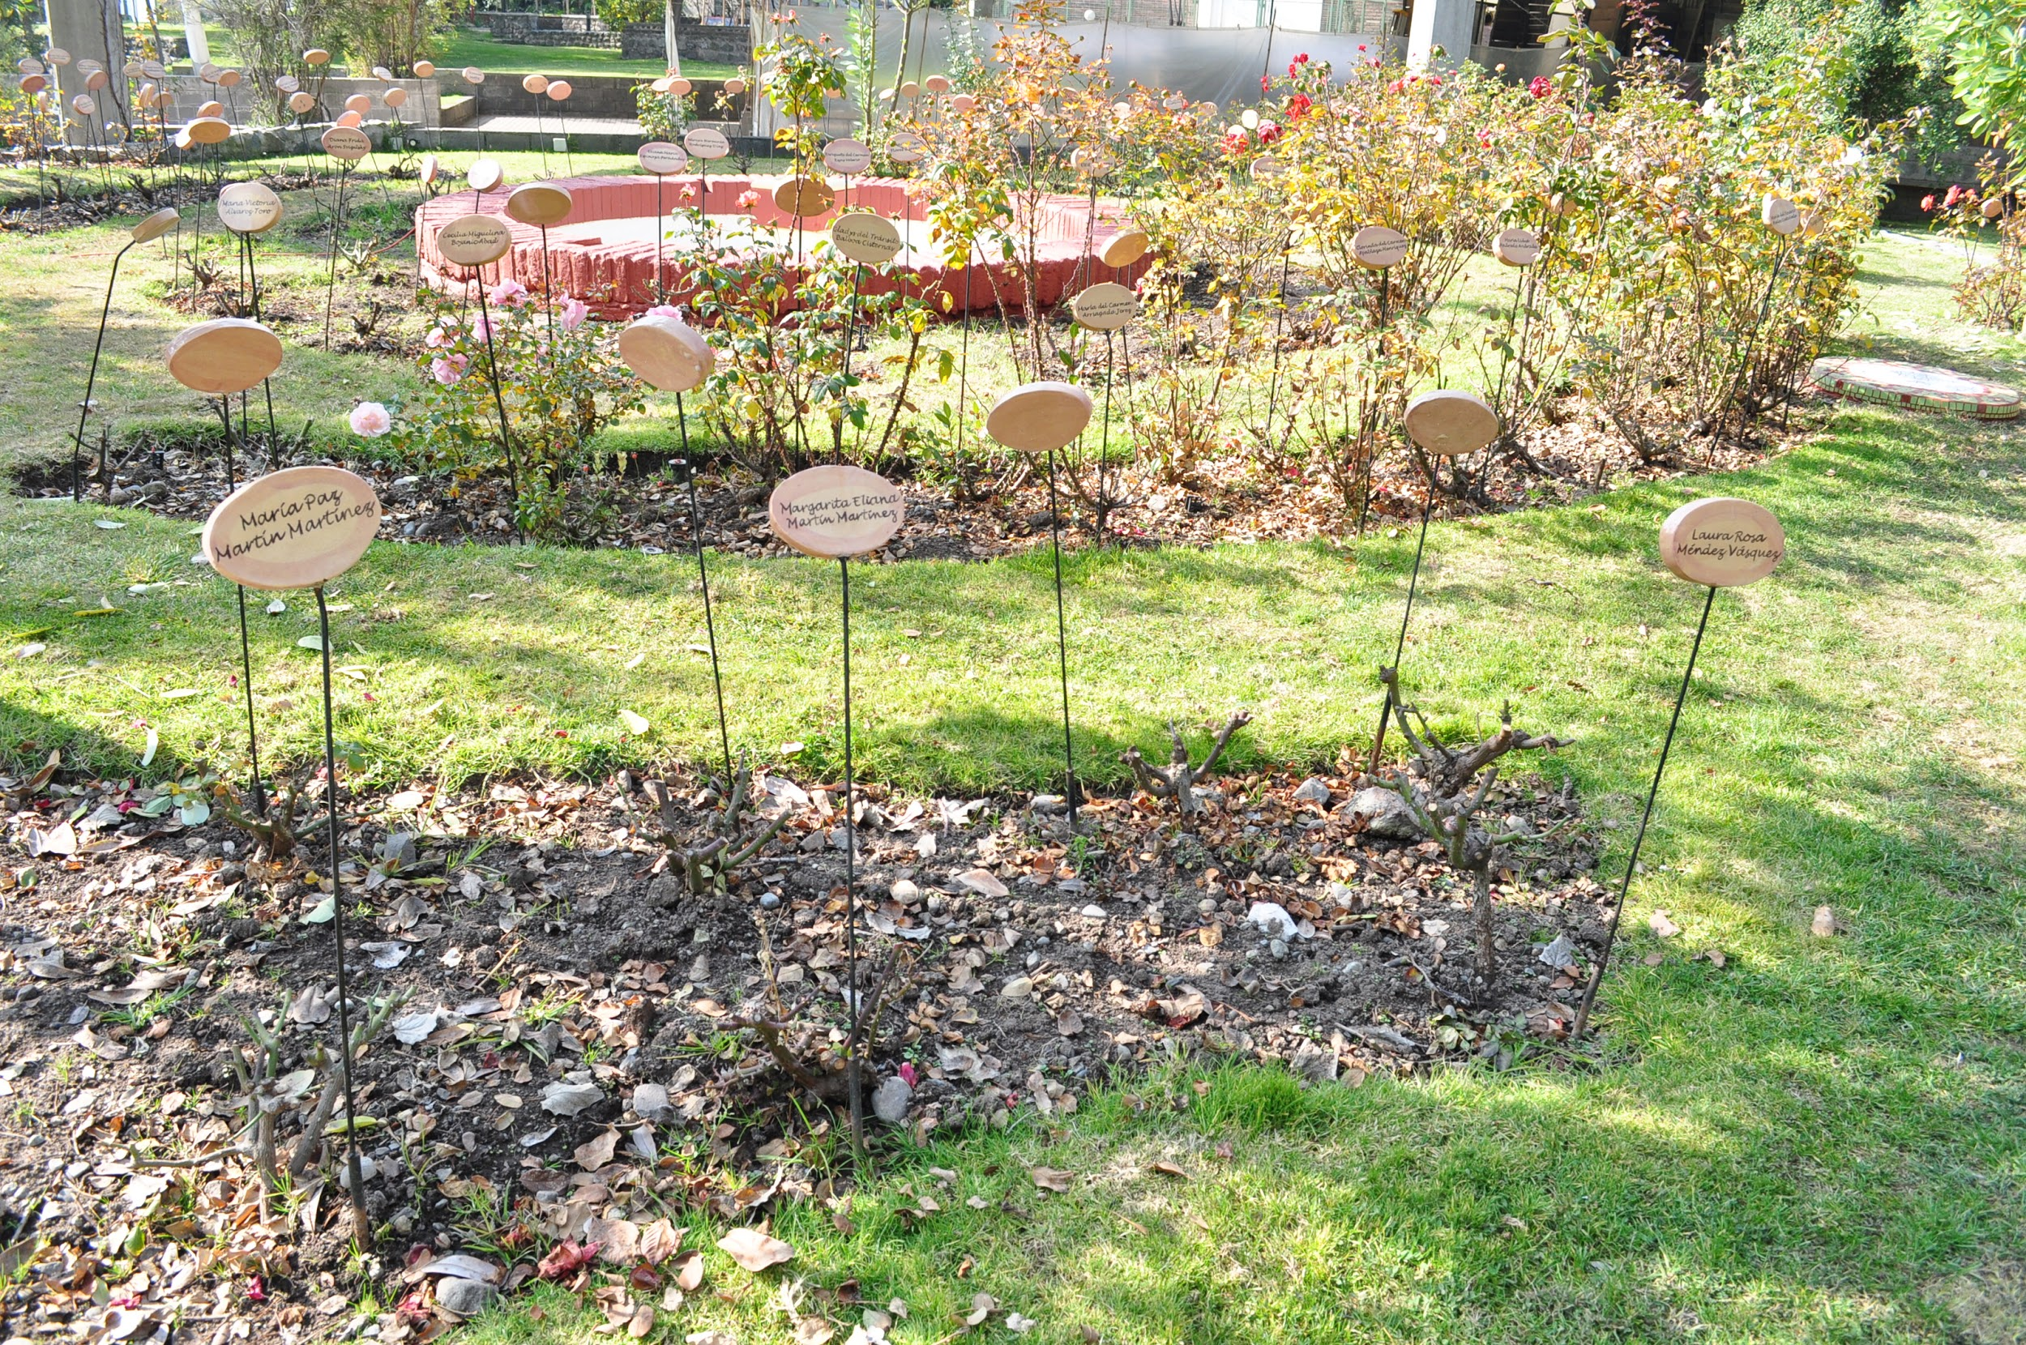
شيلي: تخليد الذكرى بمثابة تعويضات رمزية
حديقة ورود في منتزه السلام في فيلا غاريمالدي تخليدًا لذكرى النساء المفقودات أو اللواتي أُعدِمنَ
© ICTJ 2018
Notes:
الصورة: حديقة ورود في منتزه السلام في سانتياغو، شيلي (Arturo Rinaldi Villegas/Wikipedia Commons)

Slide 36
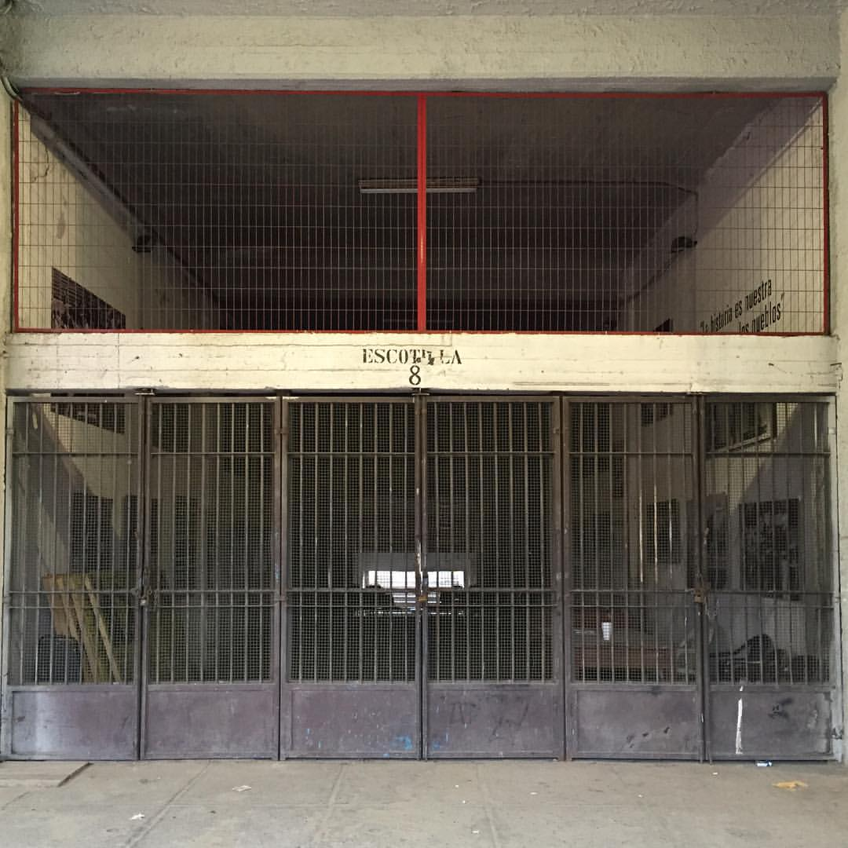
البوابة رقم 8
في ملعب خوليو مارتينيز برادانوس الوطني
© ICTJ 2018
Notes:
الصورة: البوابة رقم 8 للملعب الشيلي الوطني تُحيي ذكرى الآلاف من الشهداء الشيليين الذين تمّ اعتقالهم وتعذيبهم في هذا المكان
(Gonzalo Orellana Hidalgo/Flickr)

Slide 37
8. النُصب التذكارية بوصفها شكلاً من التعويضات الرمزية
توفّر النصب التذكارية فرصةً لِلَفْتِ الانتباه إلى المظالم التي وقعت والاعتراف بأن الضحايا عانوا نتيجة ذلك.
وتُشكِّل النصب نموذجًا رمزيًّا وجماعيًّا للتعويض.
وتشير النصب التذكارية إلى "مسؤولية الدولة عن الأضرار بالإضافة إلى الالتزام العام بالاستجابة لأثرها الدائم".
© ICTJ 2018

Slide 38
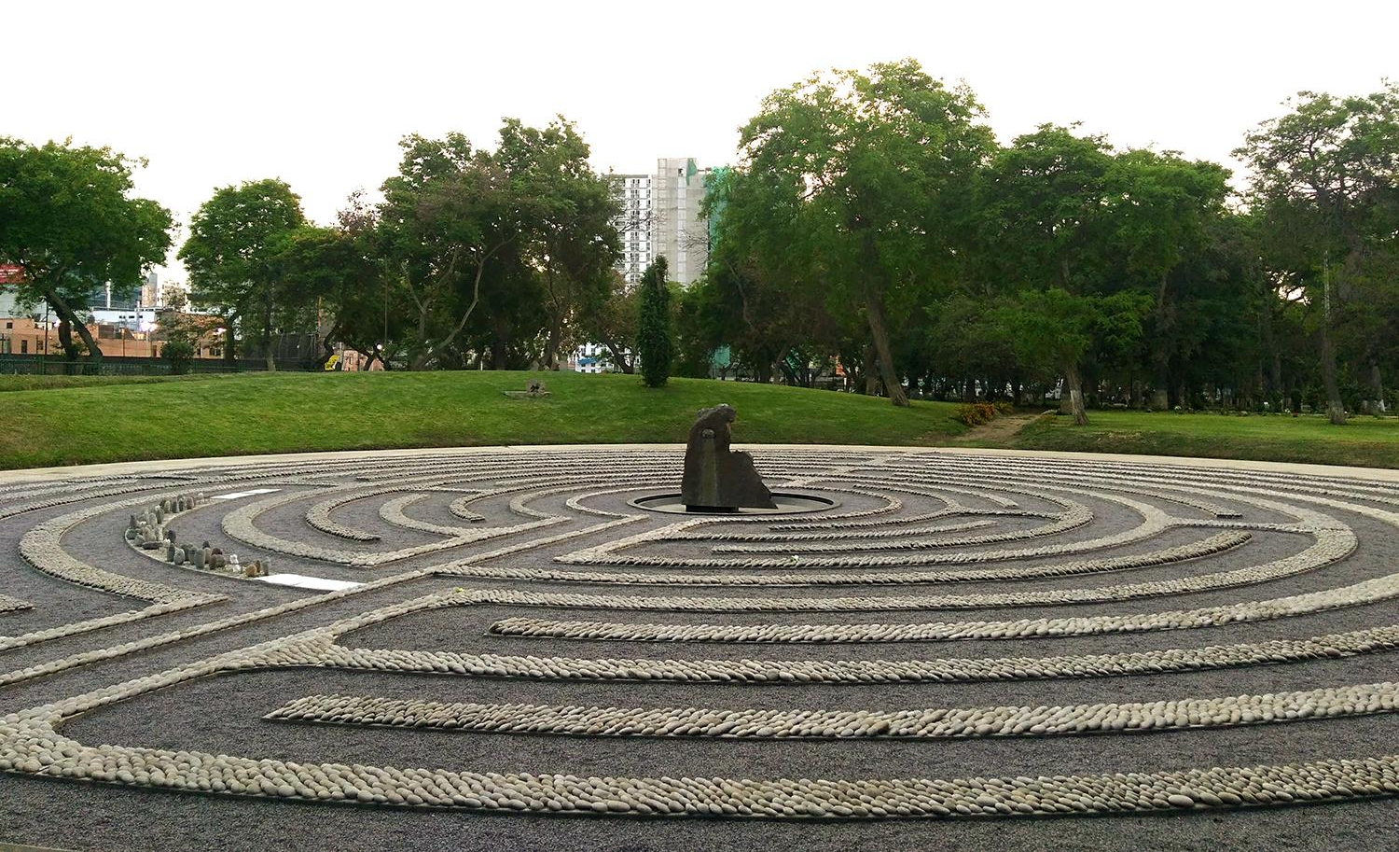
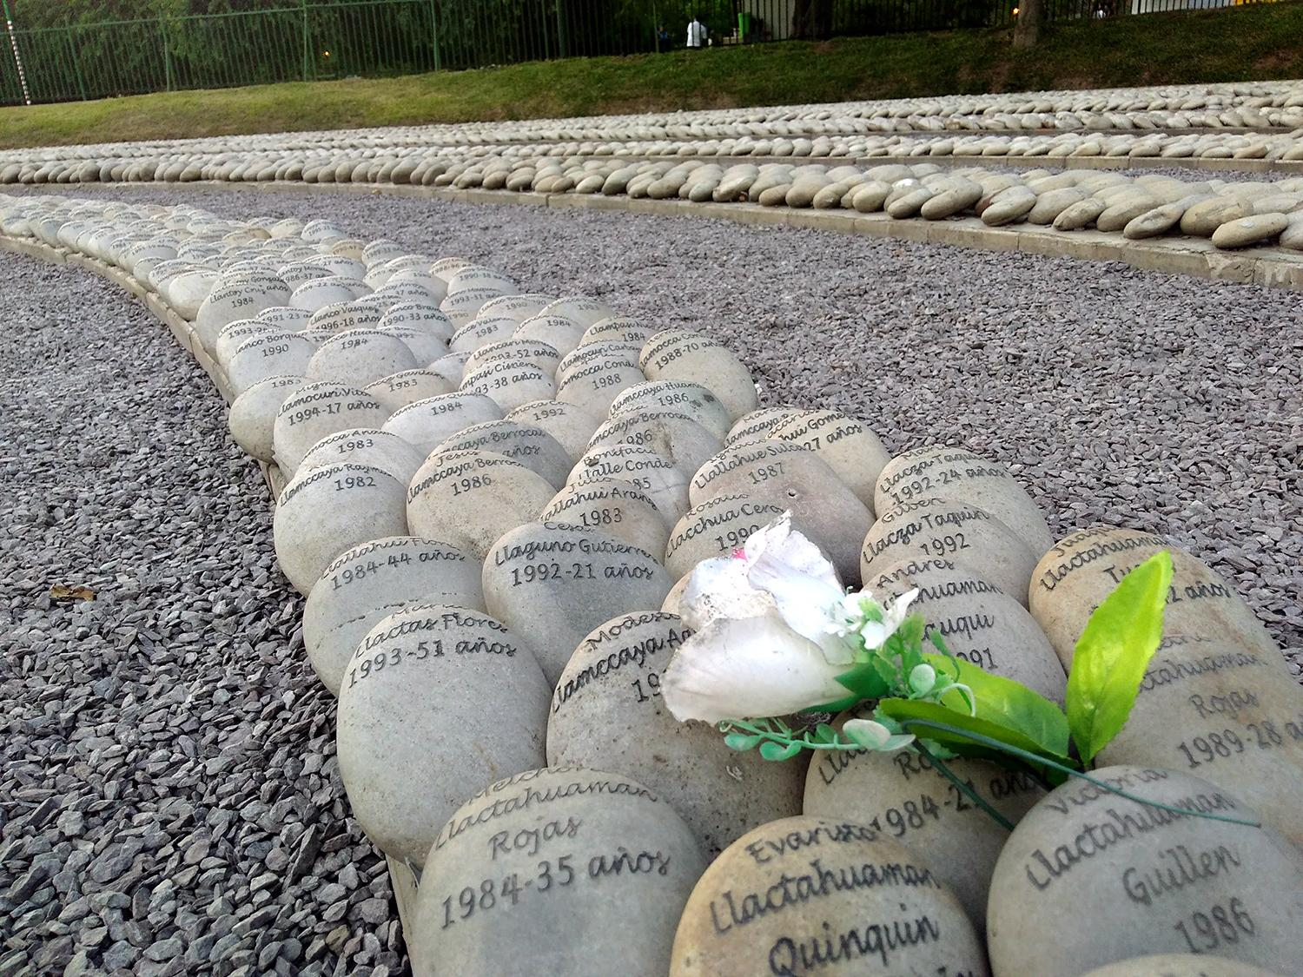
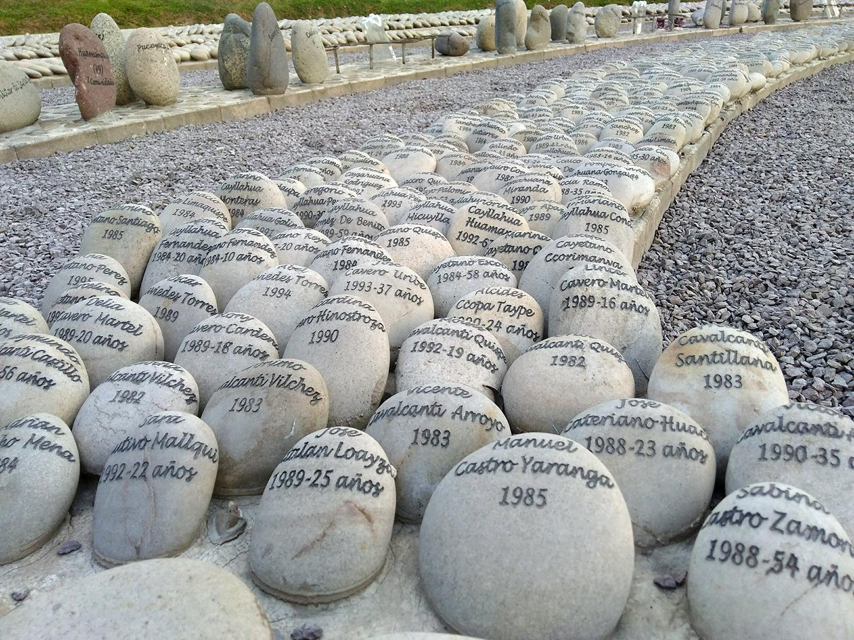
العيــن التي تبكي
© ICTJ 2018
Notes:
الصورة: العين التي تبكي نصب تذكاري يُحيي ذكرى ضحايا النزاع المسلّح الداخلي، وتمثّل المياه دموعَ الأرض-الأم التي تبكي نيابةً عن أبنائها.
(Lapalabranecesaria/Wikimedia Commons)

Slide 39
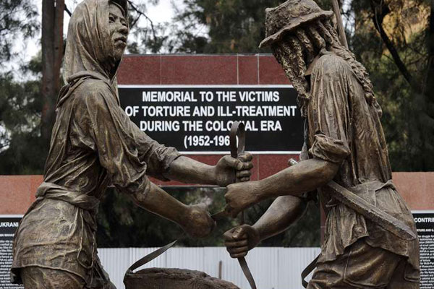
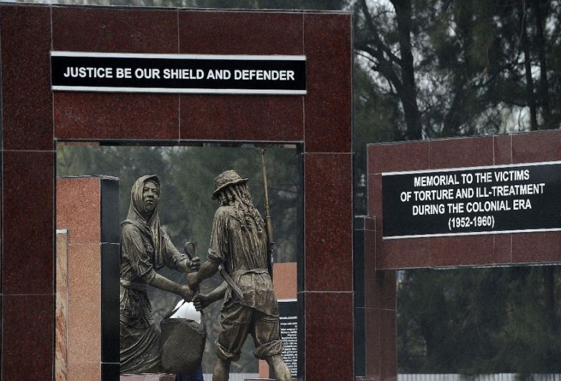
نصب ماو ماو
© ICTJ 2018
Notes:
الصور: بُنِيَ نصب ماو ماو التذكاري في نيروبي، كينيا، في بادرة غير مسبوقة من قبل حكومة دولةٍ أجنبيّة (U249601/Wikimedia Commons)

Slide 40
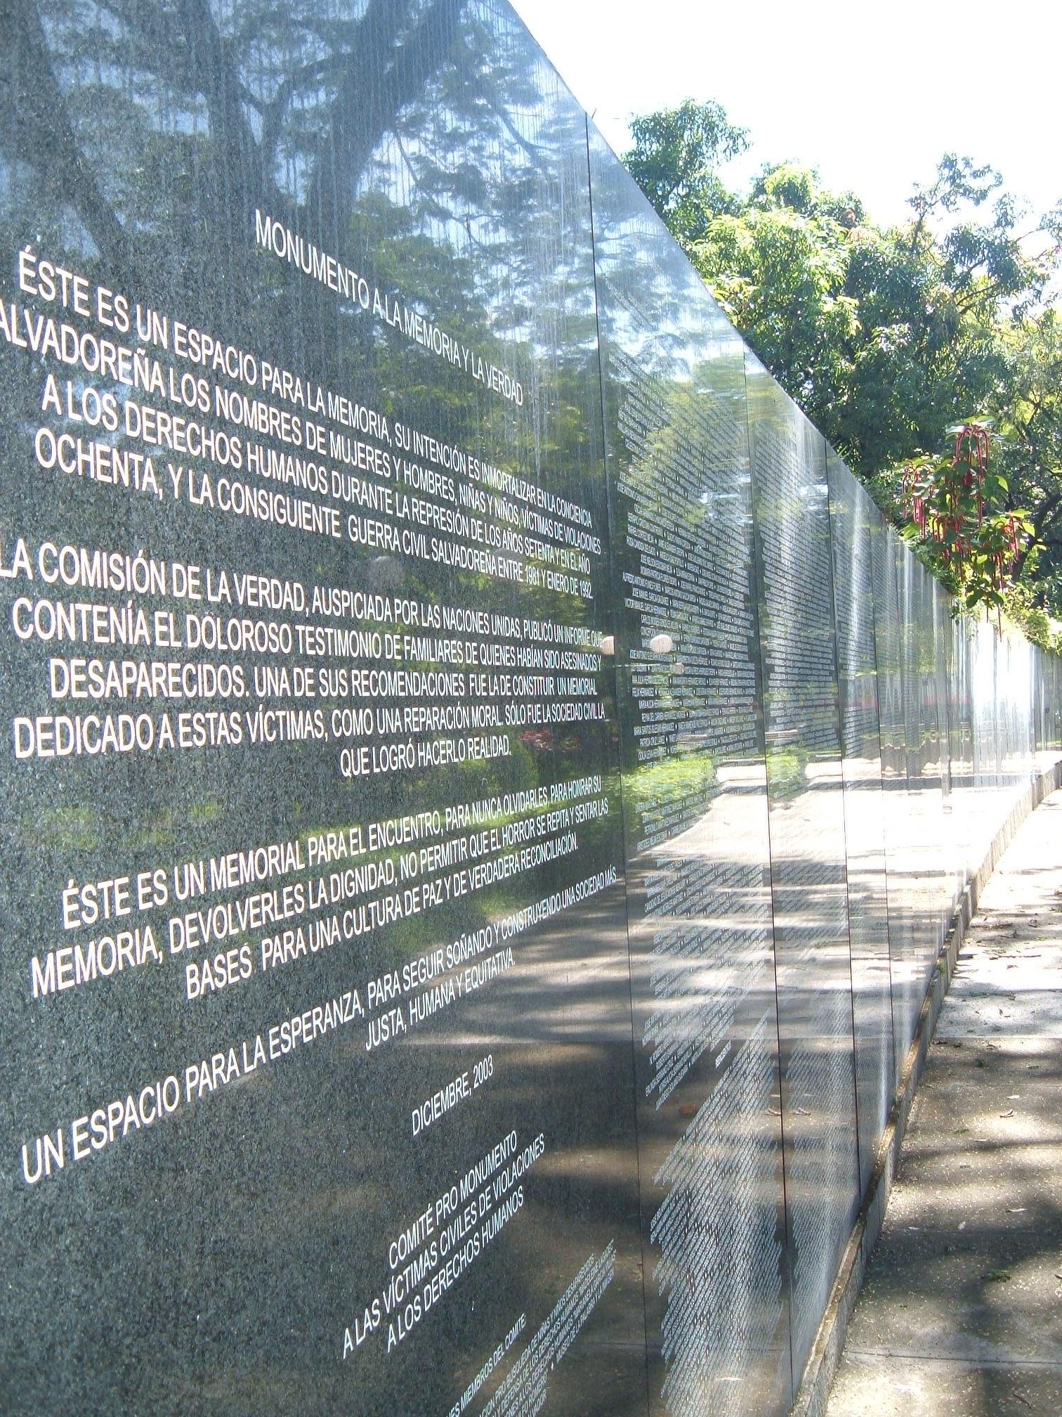
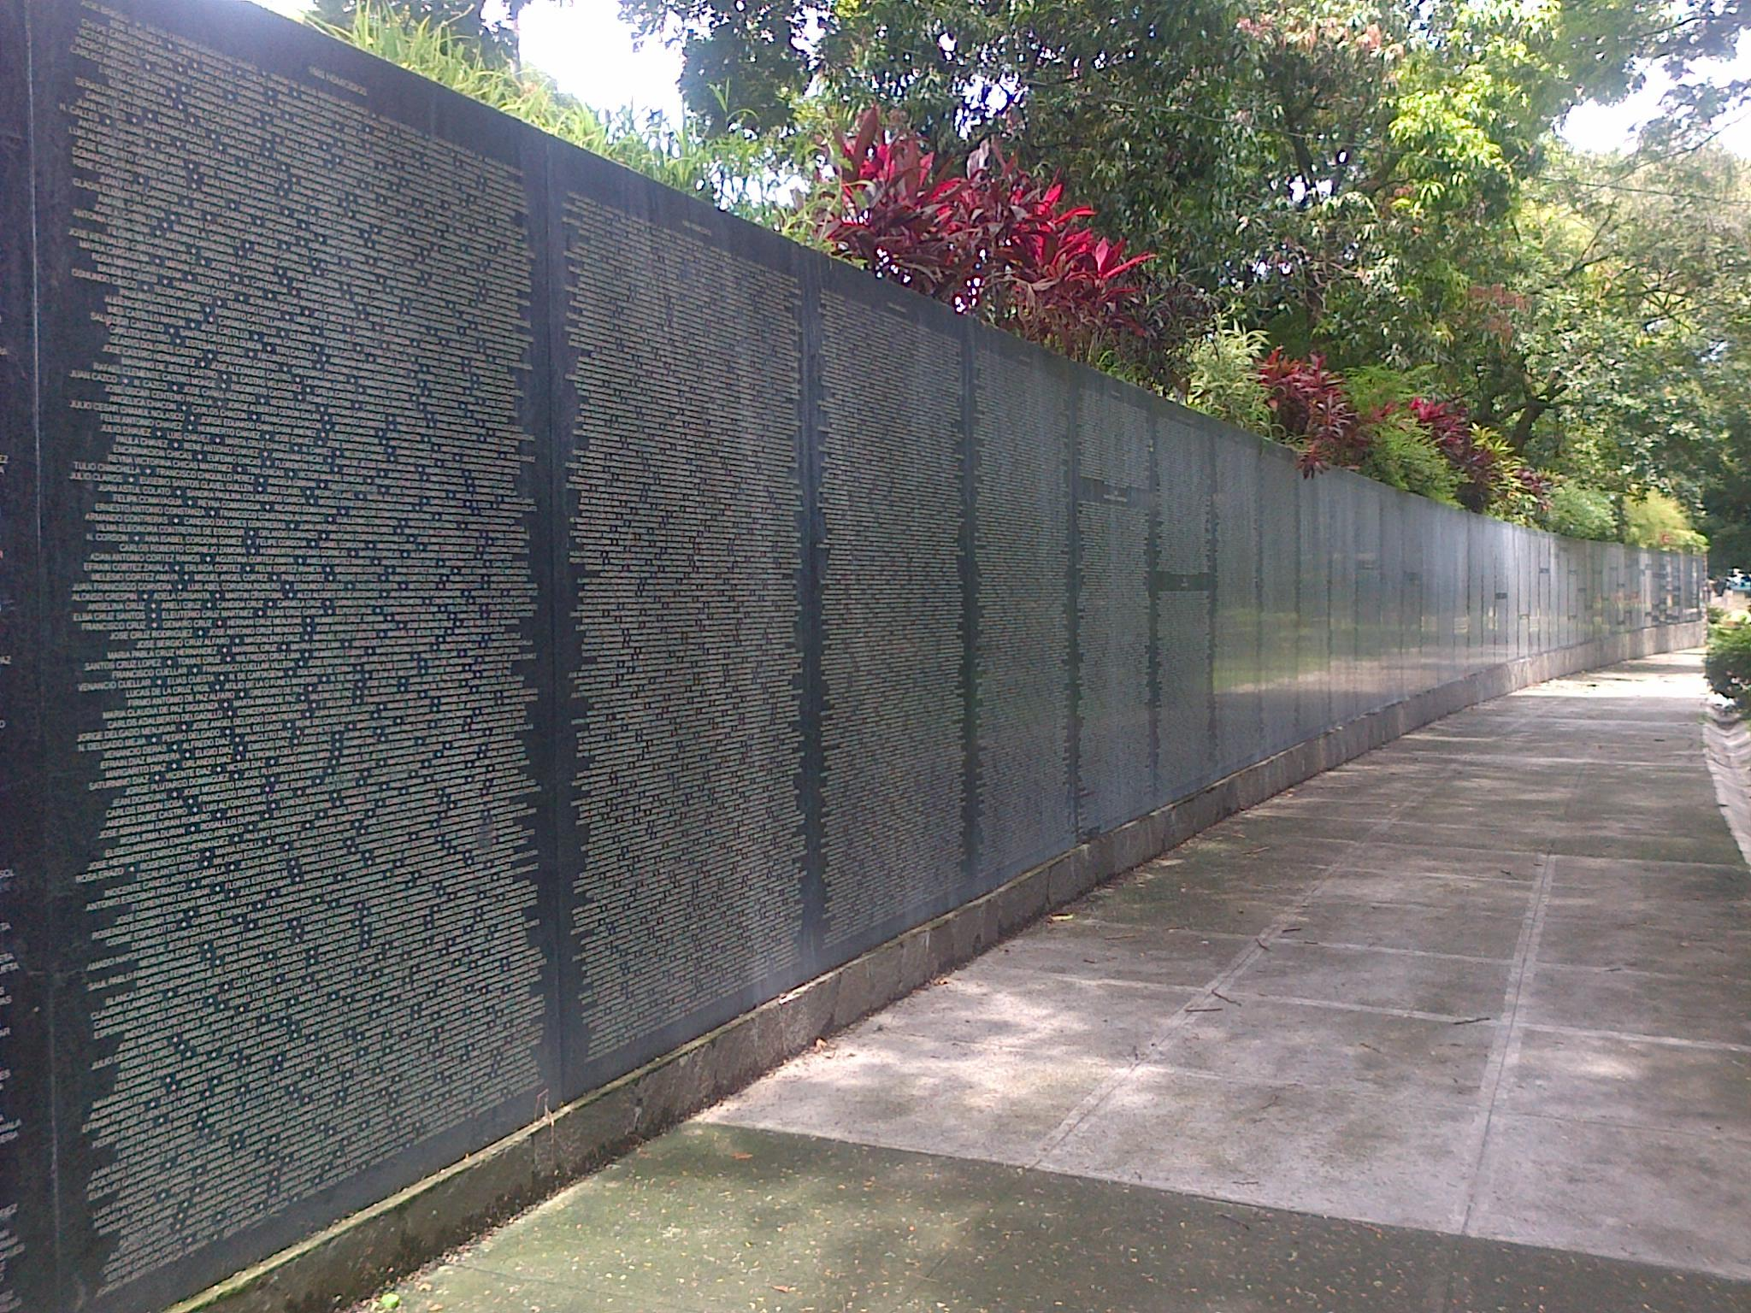
نُصبٌ تذكاري للحقيقة والذاكــرة
(Monumento a la memoria y la verdad)
Notes:
الصور: نصب للحقيقة والذاكرة في السلفادور، أُقيم من قبل لجـنة الحقيقة والمصالحة (من اليسار إلى اليمين: AnaLi197/Wikimedia Commons; Jorge Montenegro/Wikimedia Commons))

Slide 41
9. التحديات التي تواجه عمليات تخليد الذكرى الناجحة والتمثيلية
يُمكِن أن تُساعد المشاركة المجتمعية الواسعة والتشاور - بمشاركة كاملة من النساء والفتيات وغيرهن ممن قد يتعرّضن للتهميش - في تخفيف احتمالات الجدل والتسييس وضمان التمثيل المناسب.
مشاورات تؤدّي إلى:
الحصول على معلومات ديموغرافية أساسية؛
تحديد مجموعات الضحايا وتحديد أماكنها؛
فهم العواقب الآنية والمتوسطة والطويلة الأجل؛
فهم احتياجات مجموعة متنوعة من الضحايا وأولوياتها، بما في ذلك النساء والفتيات.
© ICTJ 2018

Slide 42
يسهم الاعتراف العام الذي تتيحه النصب التذكاريّة في عمليّة الشفاء وفي التخفيف من الصدمة التي عاشها الضحايا ومجتمعاتهم.
ومع ذلك، من المُهِمَّ أيضًا أن نَتَذَكَّرَ أنَّه في غياب أشكالٍ أخرى من الحقيقة والعدالة والإنصاف، قد يرفض العديد من الضحايا النصب التذكارية بغض النظر عن عملية التشاور والمشاركة.
© ICTJ 2018

Slide 43
عوامــل مهمّة أخرى للنظر فيهـا
إدارة التوقّعات واستباق بعض الخلافات
تعزيز الشفاء والمصالحة وتجنب الضرر أو الاستغلال أو إعادة الصدمة
موارد لبناء النصب التذكارية والحفاظ عليها.
© ICTJ 2018

Slide 44
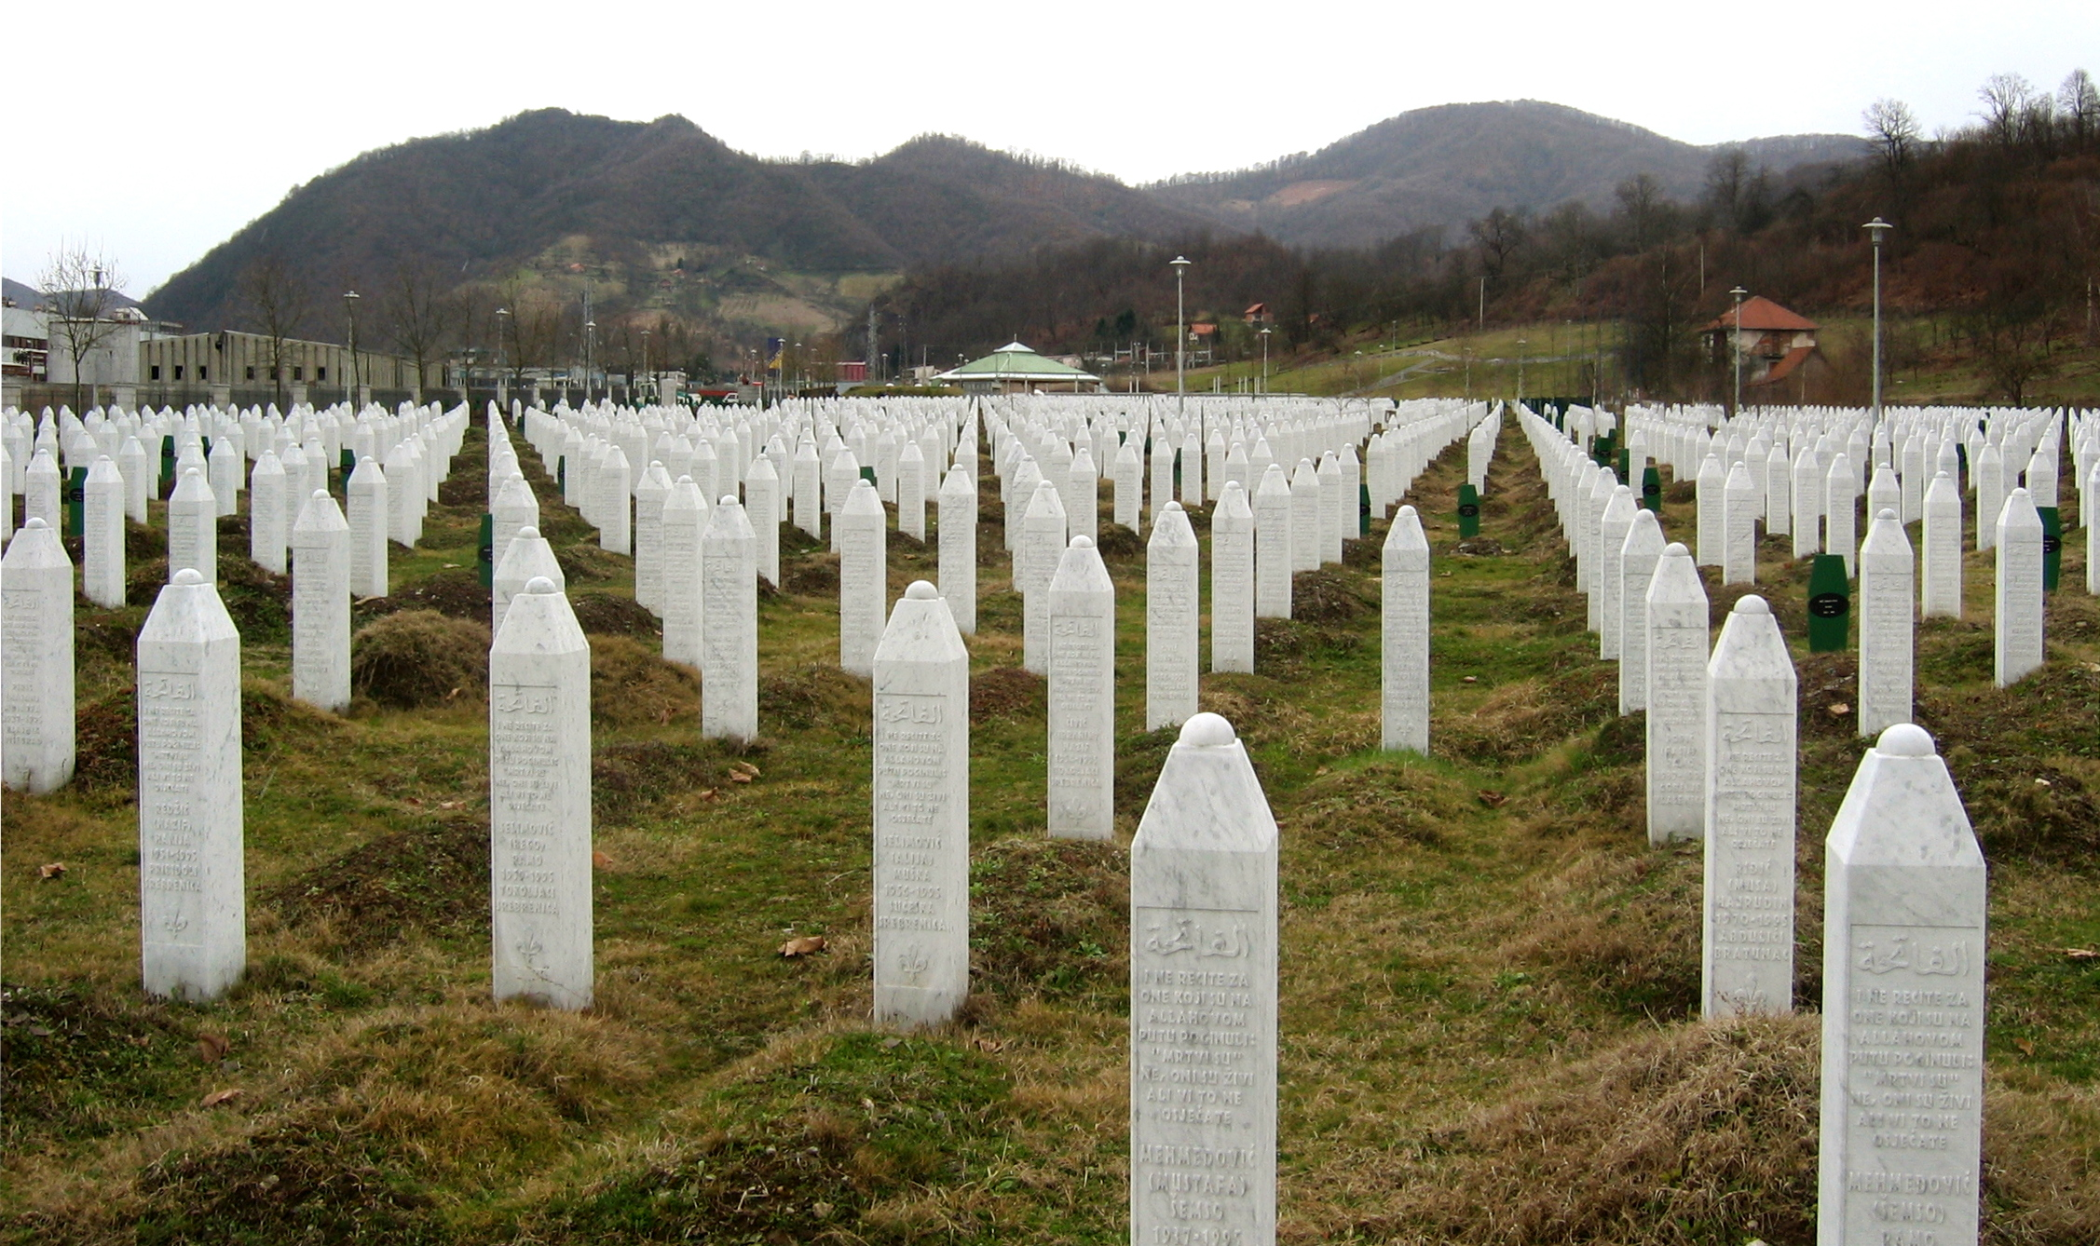
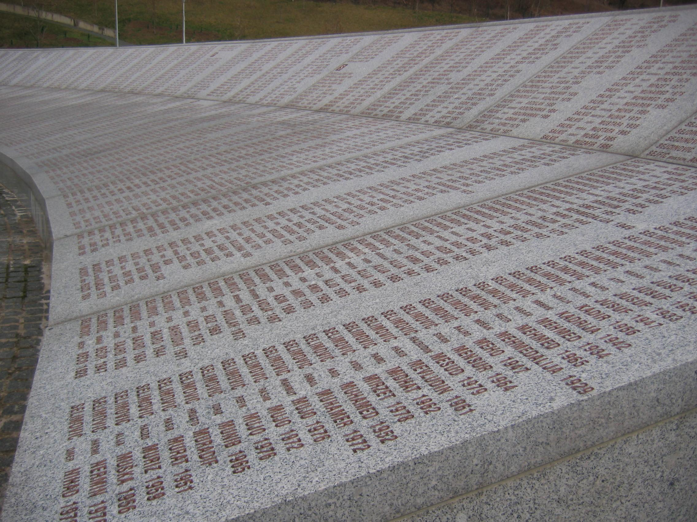
سربرنيتشا
© ICTJ 2018
Notes:
الصورة: مركز نصب التذكاري في سربرنيتشا-بوتوكاري والمقبرة في البوسنة والهرسك (Michael Büker/Wikimedia Commons)

Slide 45
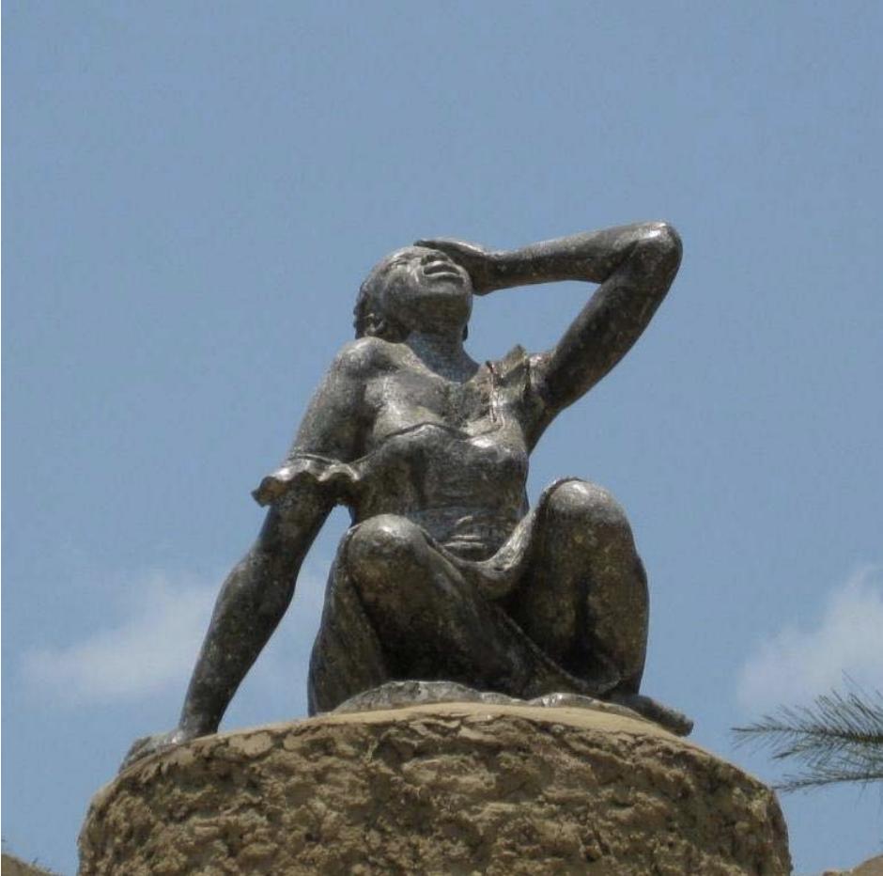
تمثال النســاء ضحايا الحرب في جنوب كيفو.
© ICTJ 2018
Notes:
الصورة: تمثال مخصّص للمرأة الضحية في شابوندا، كيفو الجنوبية، جمهورية الكونغو الديمقراطية (مفوضية الأمم المتحدة السامية لحقوق الإنسان).

Slide 46
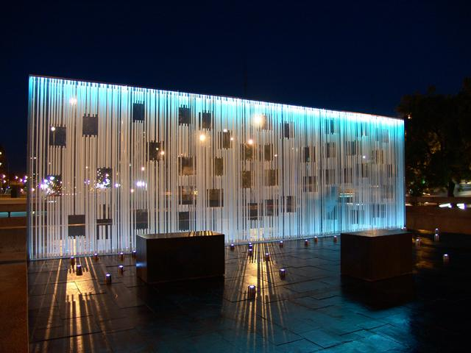
النساء في النصب التذكاريّة
© ICTJ 2018
Notes:
الصورة: "المرأة في النُصُب التذكارية" في سنتياغو ، شيلي(Museo de la Memoria y los Derechos Humanos/Wikimedia Commons)

Slide 47
10. ما يمكن فعله لجعل النُصُب التذكارية ذات صلة وجدوى للضحايا النساء والفتيات؟
إذا ما أُريدَ أن تكون النصب التذكارية ذات معنًى بالنسبة إلى النساء والفتيات، فيجب بذل جهد في كل فرصة للتأكد من أنها تعكس النطاق الكامل لخبراتهن خلال فترات العنف والقمع والانتقال.
وهذا يعني أنّه ينبغي مراعاة نوع الجنس في كلّ خطوةٍ من مراحل العمليّة.
© ICTJ 2018

Slide 48
تـفــادي تهميــش النساء والفتيــات
هل يسهم المشروع في إدامة الأعراف الجنسانية السائدة أو هل يعزّز هياكل القوة القائمة حالياً في المنزل أو المجتمع أو البلاد؟
هل النهج أو الوسيط الموصى به لتخليد الذكرى يسيء إلى المرأة؟ مثلاً، هل سيؤدي إنشاء متحف في مركز سابق لاعتقال الذكور إلى تكريم الضحايا الذكور وما لحق بهم من أضرار فحسب؟
هل سيغفل النُصُب التذكاري فوارقَ مهمّة بين الرجال والنساء أو يديم القوالب النمطية؟
هل ستتعرّض المرأة للإقصاء في الأنشطة التذكارية؟ ومن سيتولّى إدارة الحدث أو الأحداث، وكيف؟
هل يُفضَّل اعتماد النُهُج الفردية أو الجماعية، وكيف ستؤثر على الضحايا النساء؟
كيف اندرجت قصص النساء وتجاربهنّ في أوقات النزاع والقمع؟
كيف تضرّرت النساء؟
هل من اختلافات بين فئات النساء من حيث أنواع الضرر الذي لحق بهنّ والانتهاكات المرتبكة بحقهنّ؟
هل لدى النساء احتياجات وأولويات وتوقّعات مختلفة في مشروع تخليد الذكرى؟
كيف يعكس النُصُب التذكاري تجارب الضحايا؟
التصميم أساسي. قد تكون بعض وسائط تخليد الذكرى متحيّزة للضحايا الذكور أو قد تكرّم فقط الأفراد الأكثر نفوذاً والأرفع مكانةً في المجتمع. هل اختيار التصاميم متحيّزٌ للرجال ولتجاربهم وهل يروّج القوالبَ النمطية حول المرأة أو دورها في عملية الانتقال؟
© ICTJ 2018

